Slide 1
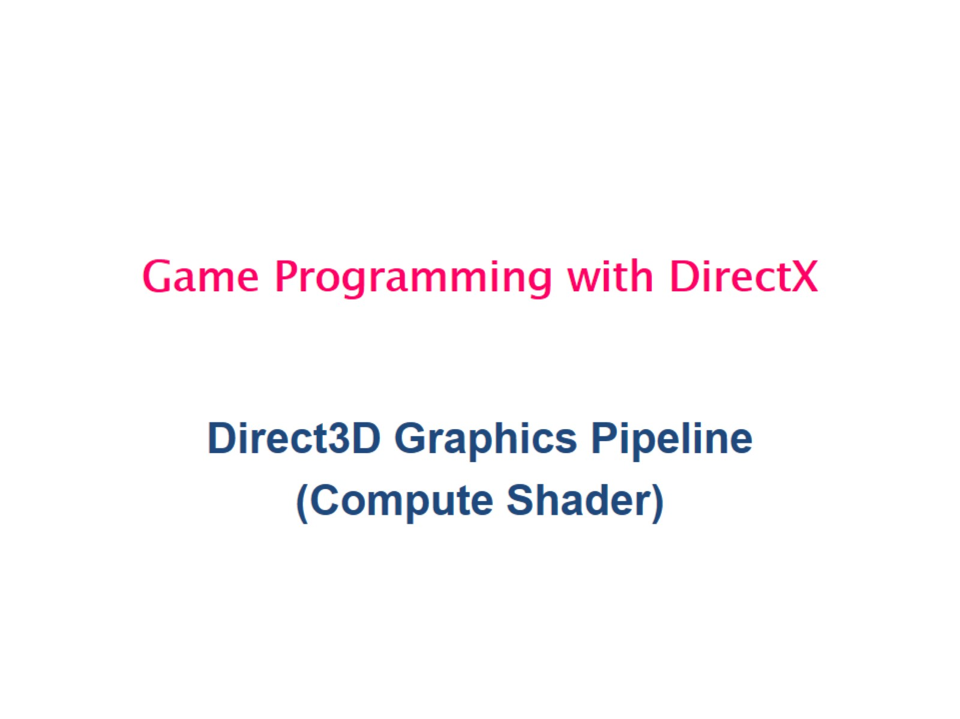
Game Programming with DirectX

Slide 2
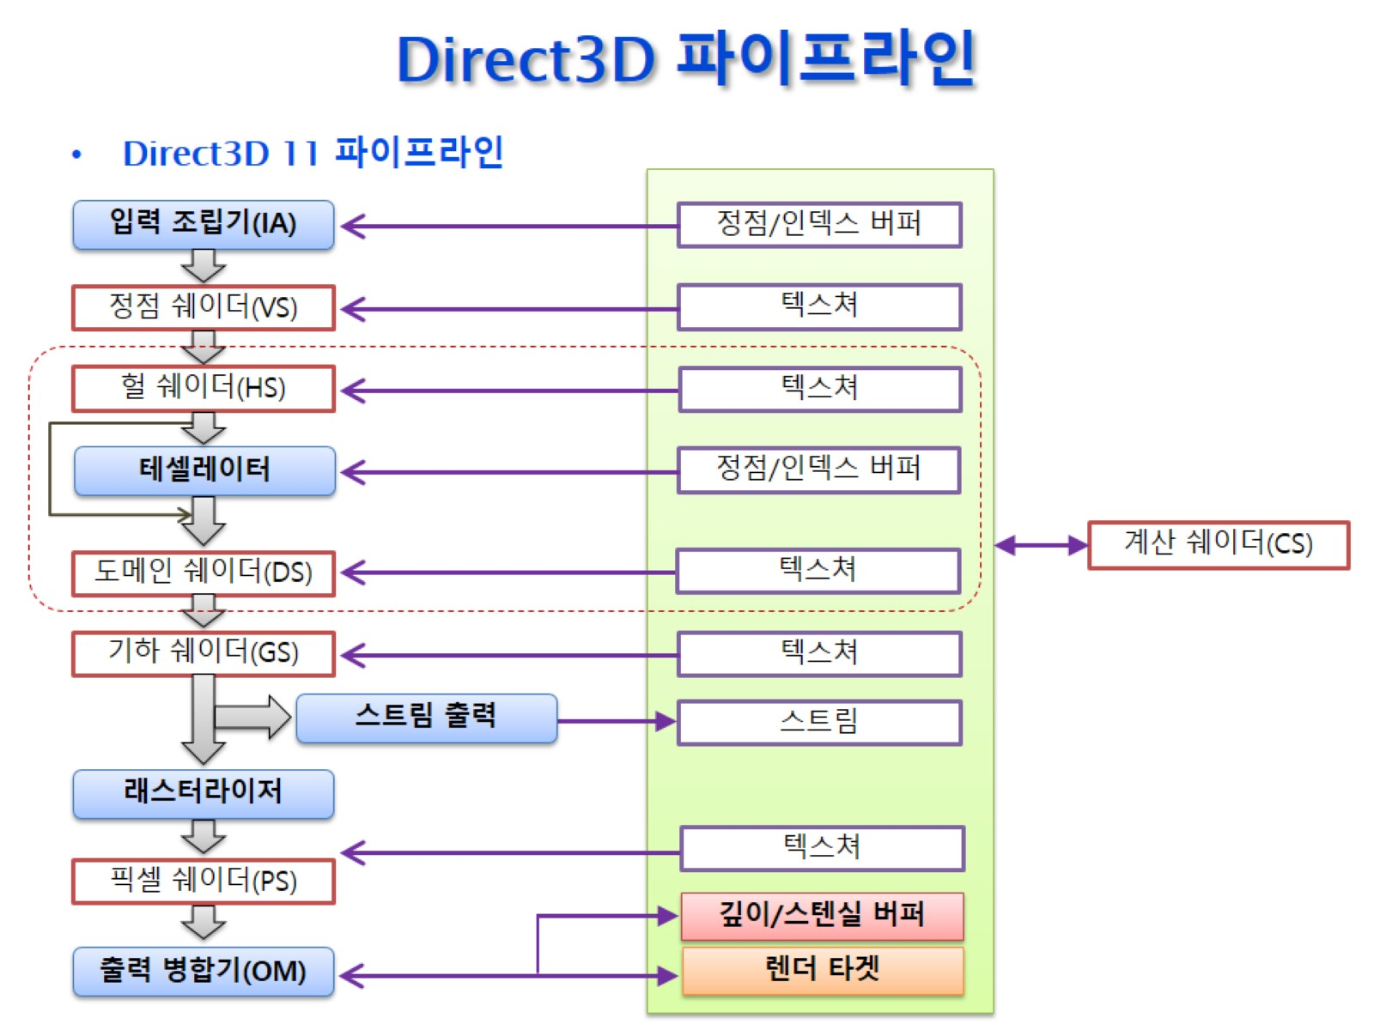
Direct3D 파이프라인

Slide 3
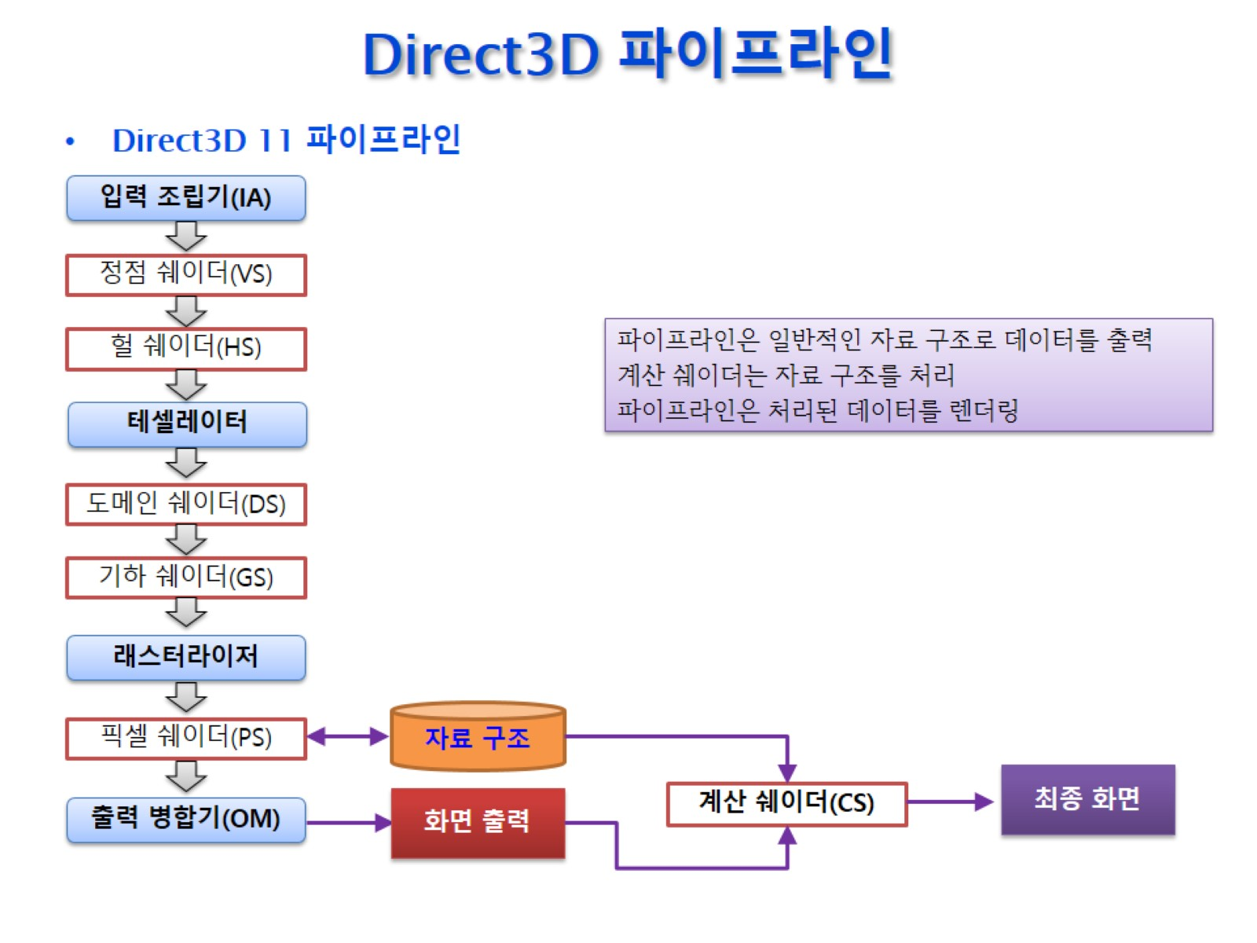
Direct3D 파이프라인

Slide 4
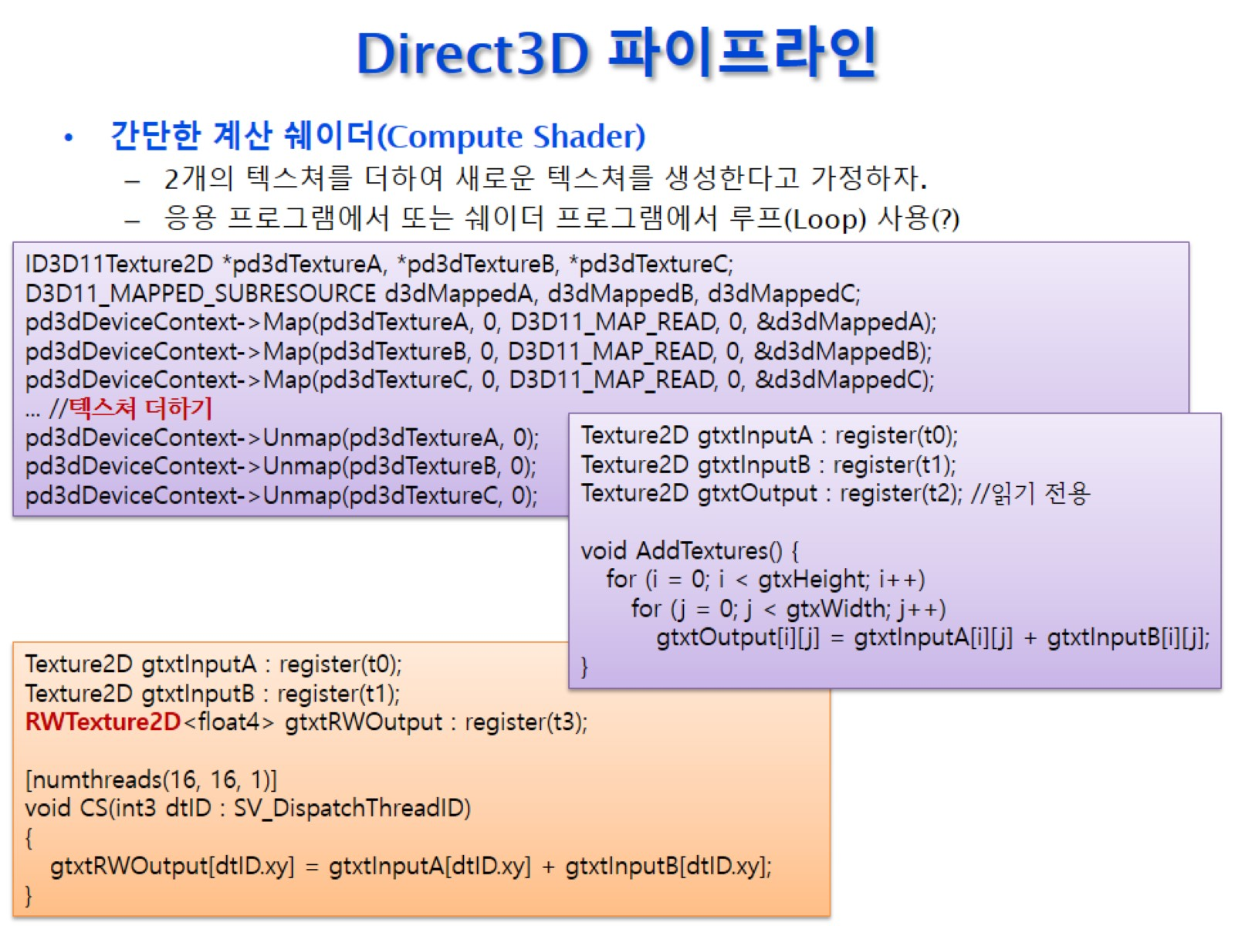
Direct3D 파이프라인

Slide 5
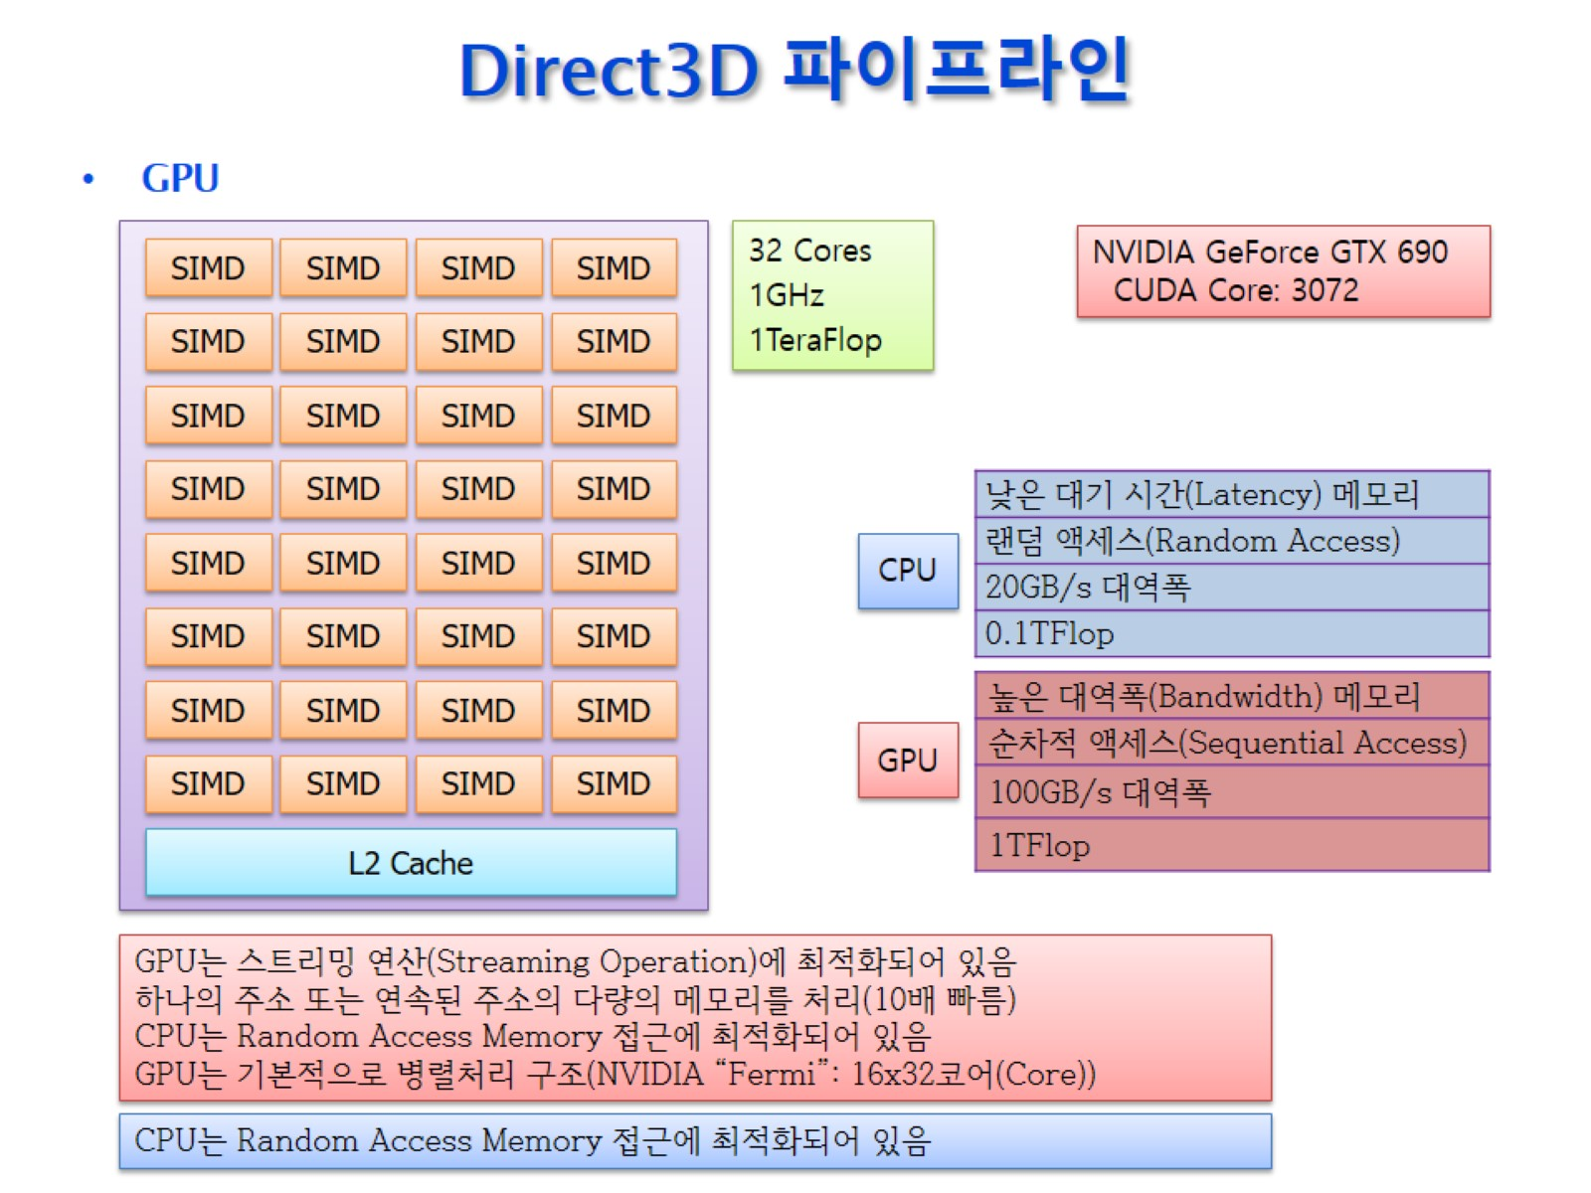
Direct3D 파이프라인

Slide 6
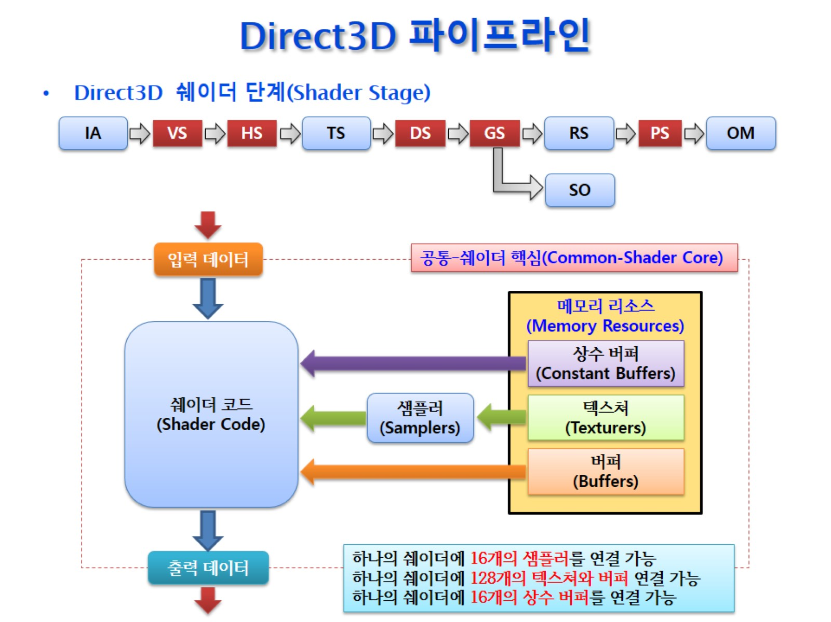
Direct3D 파이프라인

Slide 7
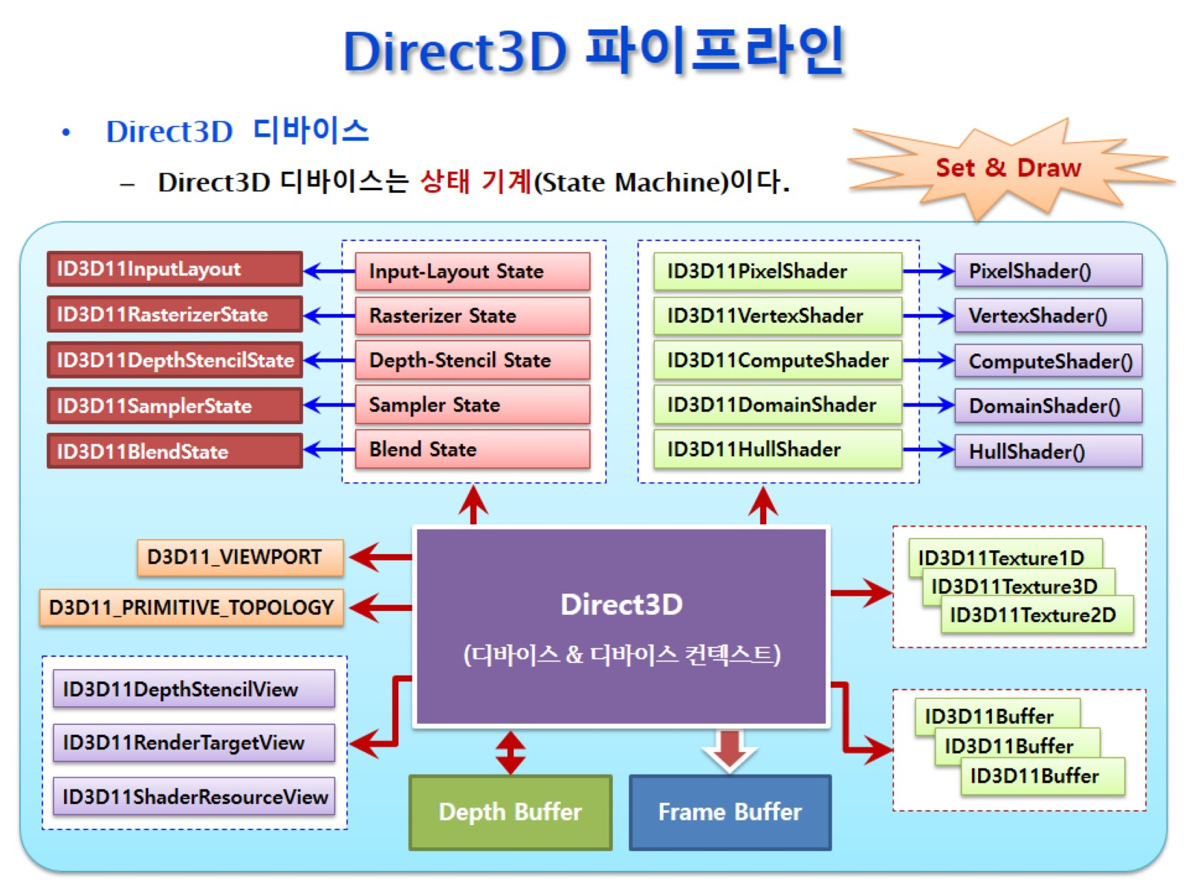
Direct3D 파이프라인

Slide 8
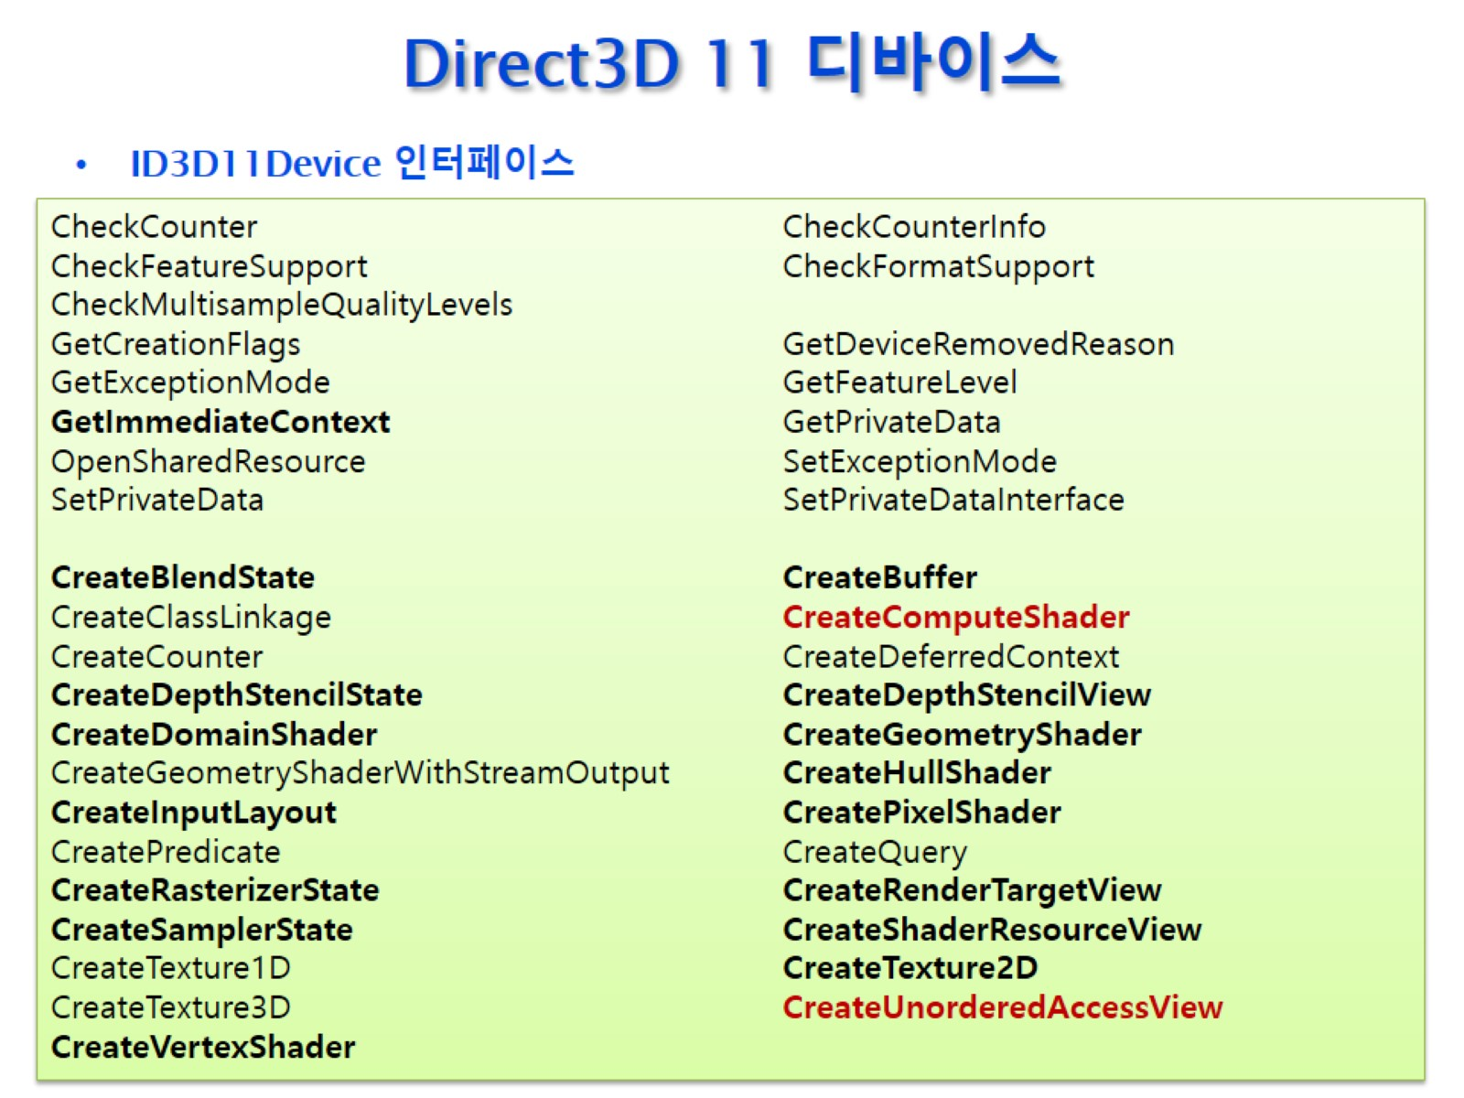
Direct3D 11 디바이스

Slide 9
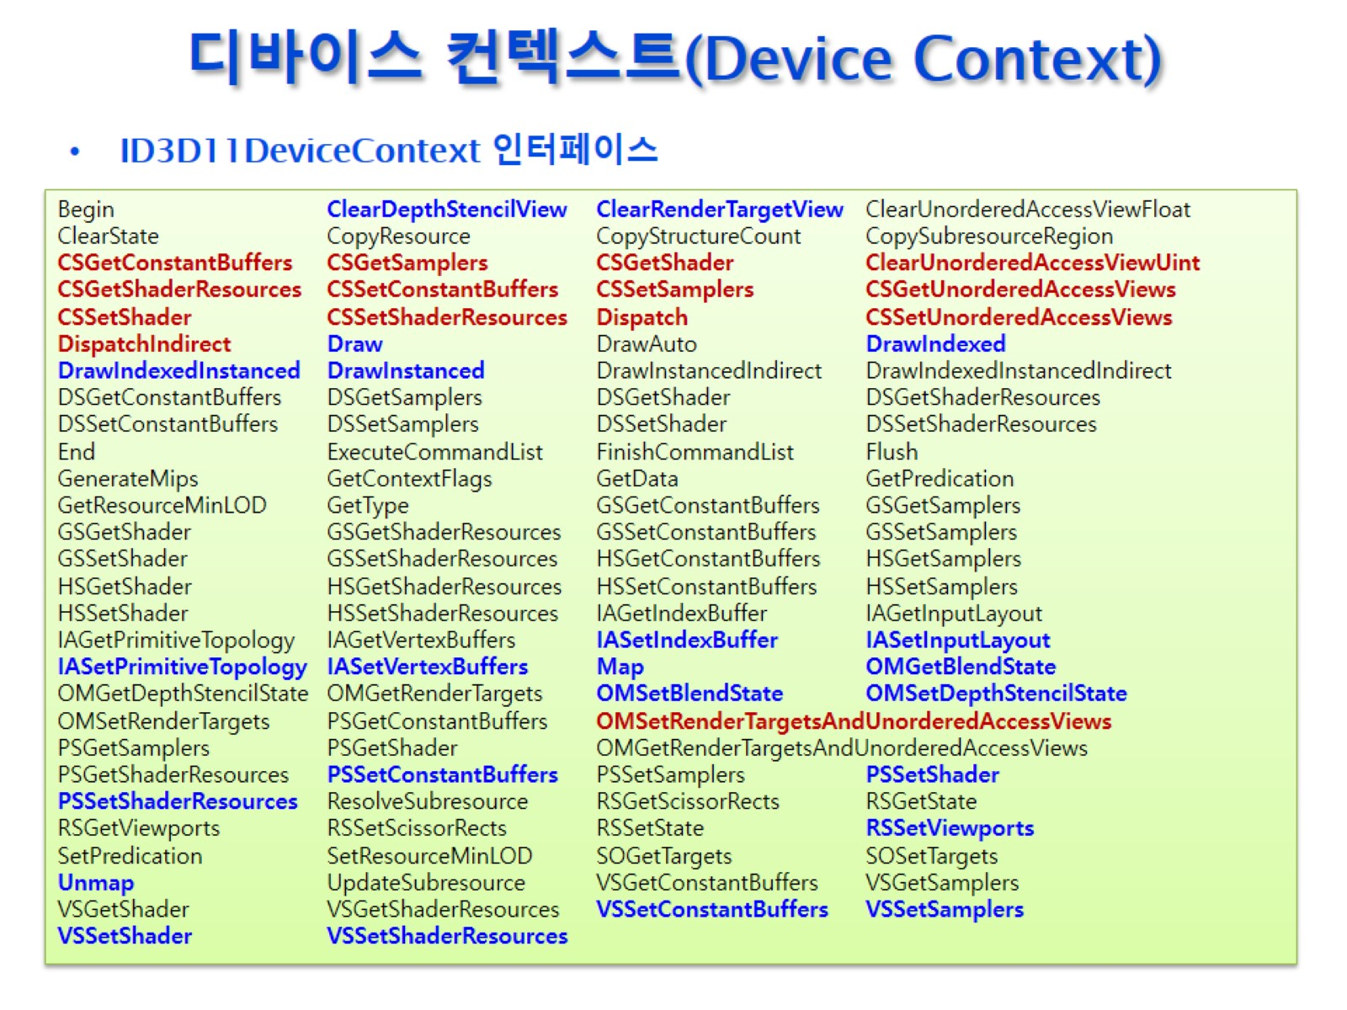
디바이스 컨텍스트(Device Context)

Slide 10
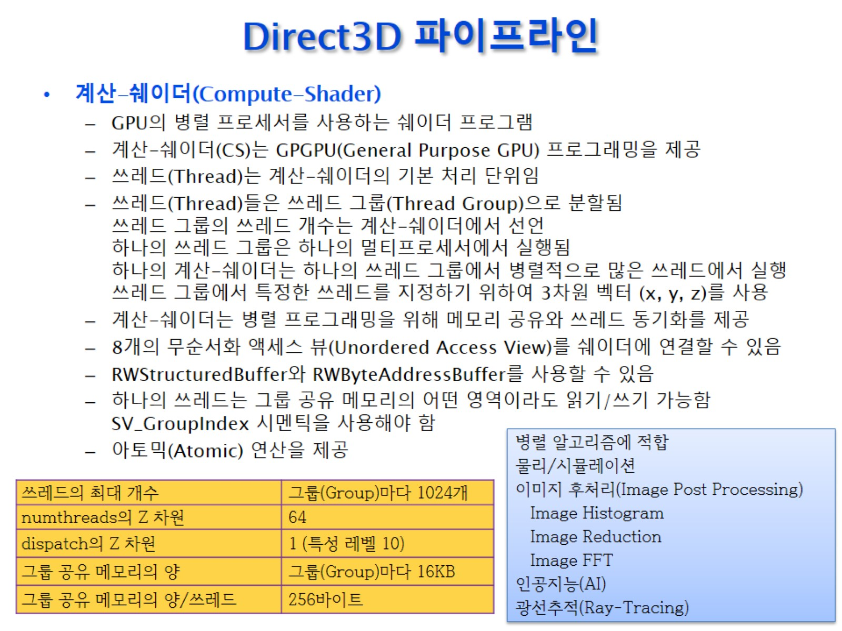
Direct3D 파이프라인

Slide 11
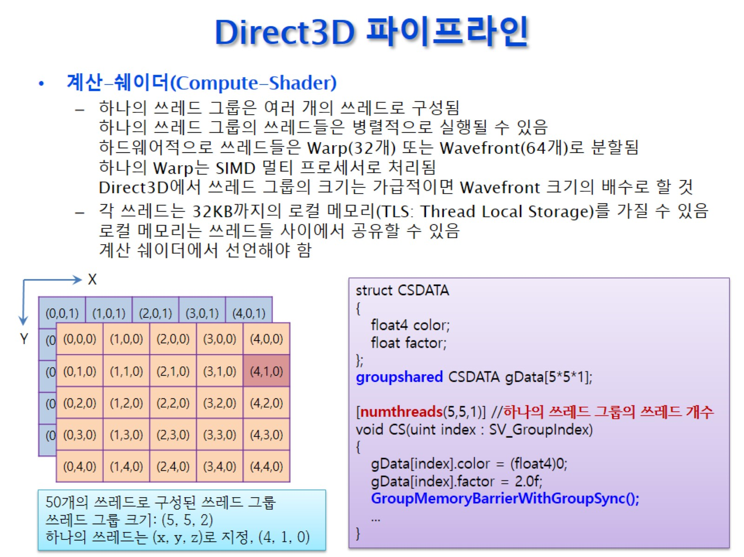
Direct3D 파이프라인

Slide 12
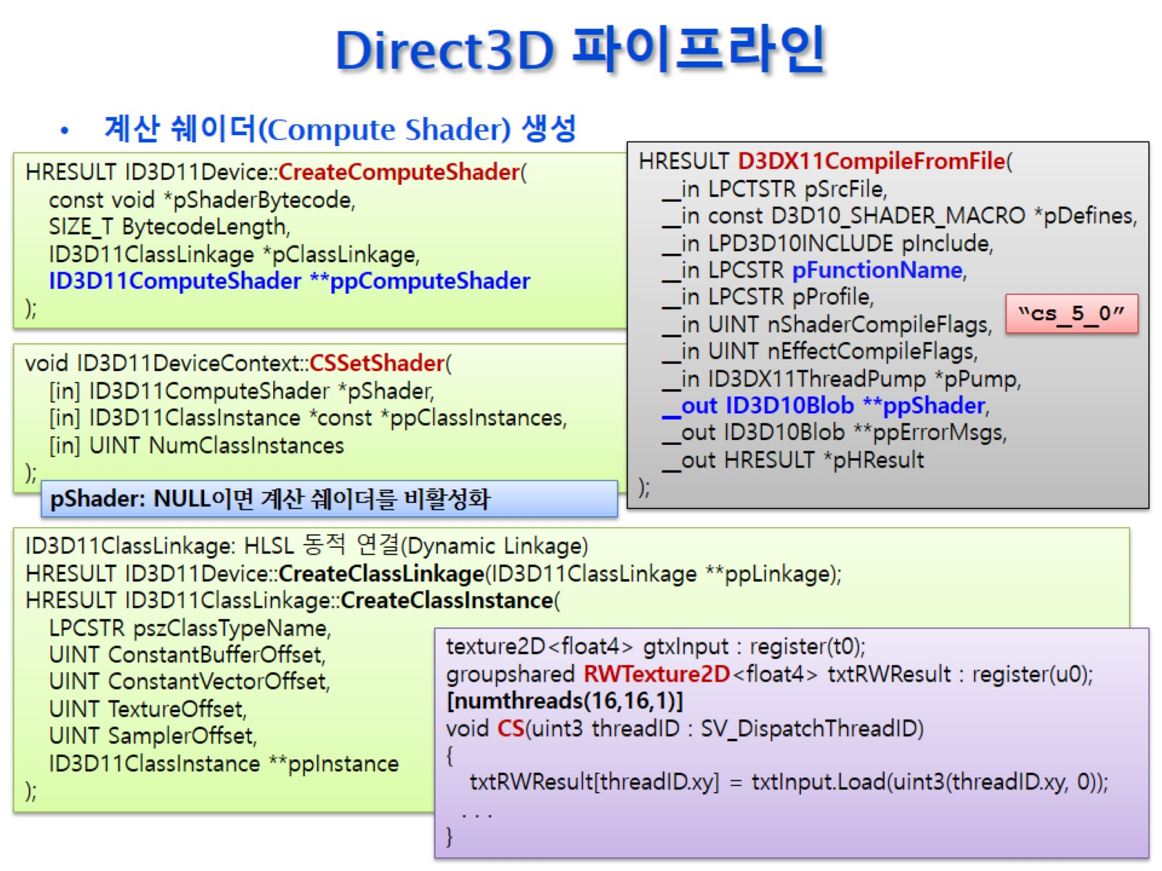
Direct3D 파이프라인

Slide 13
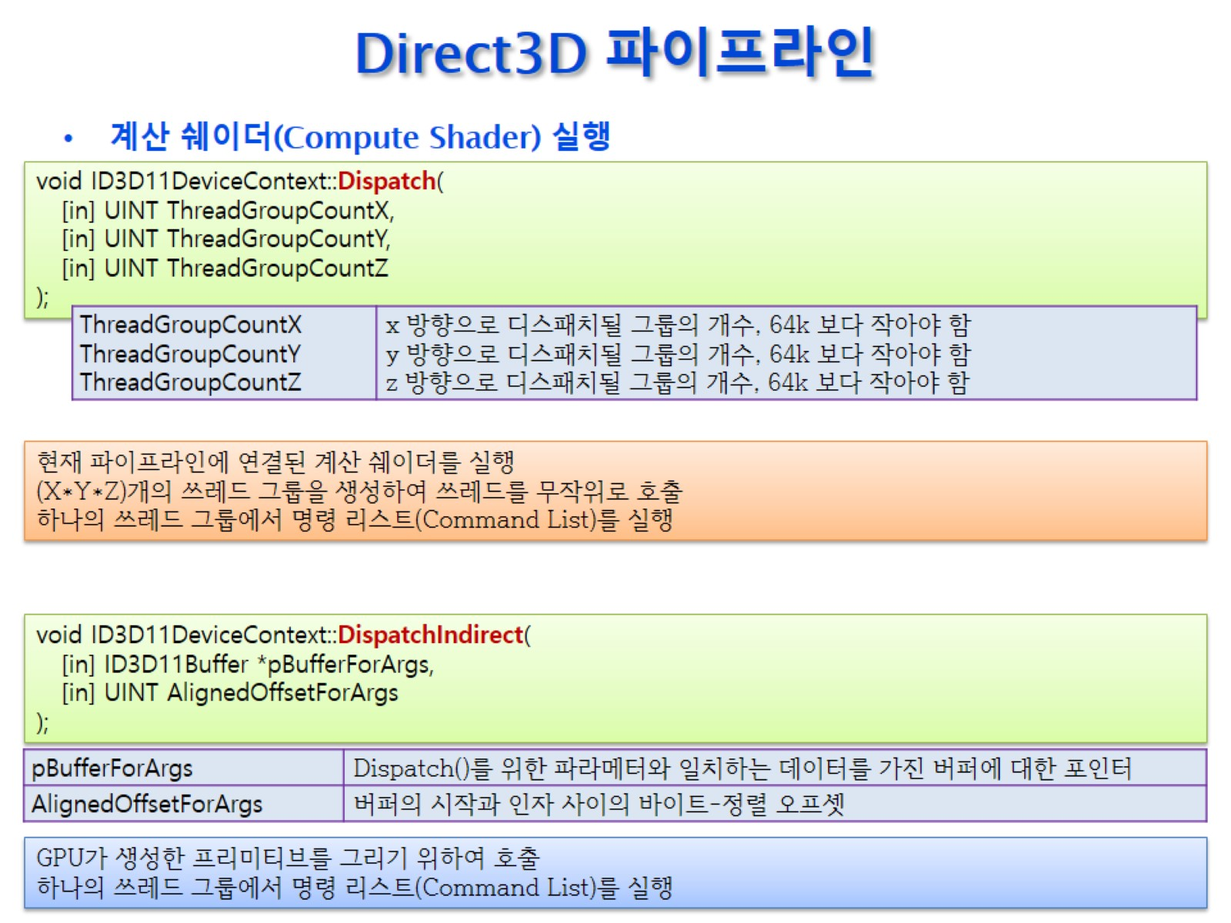
Direct3D 파이프라인

Slide 14
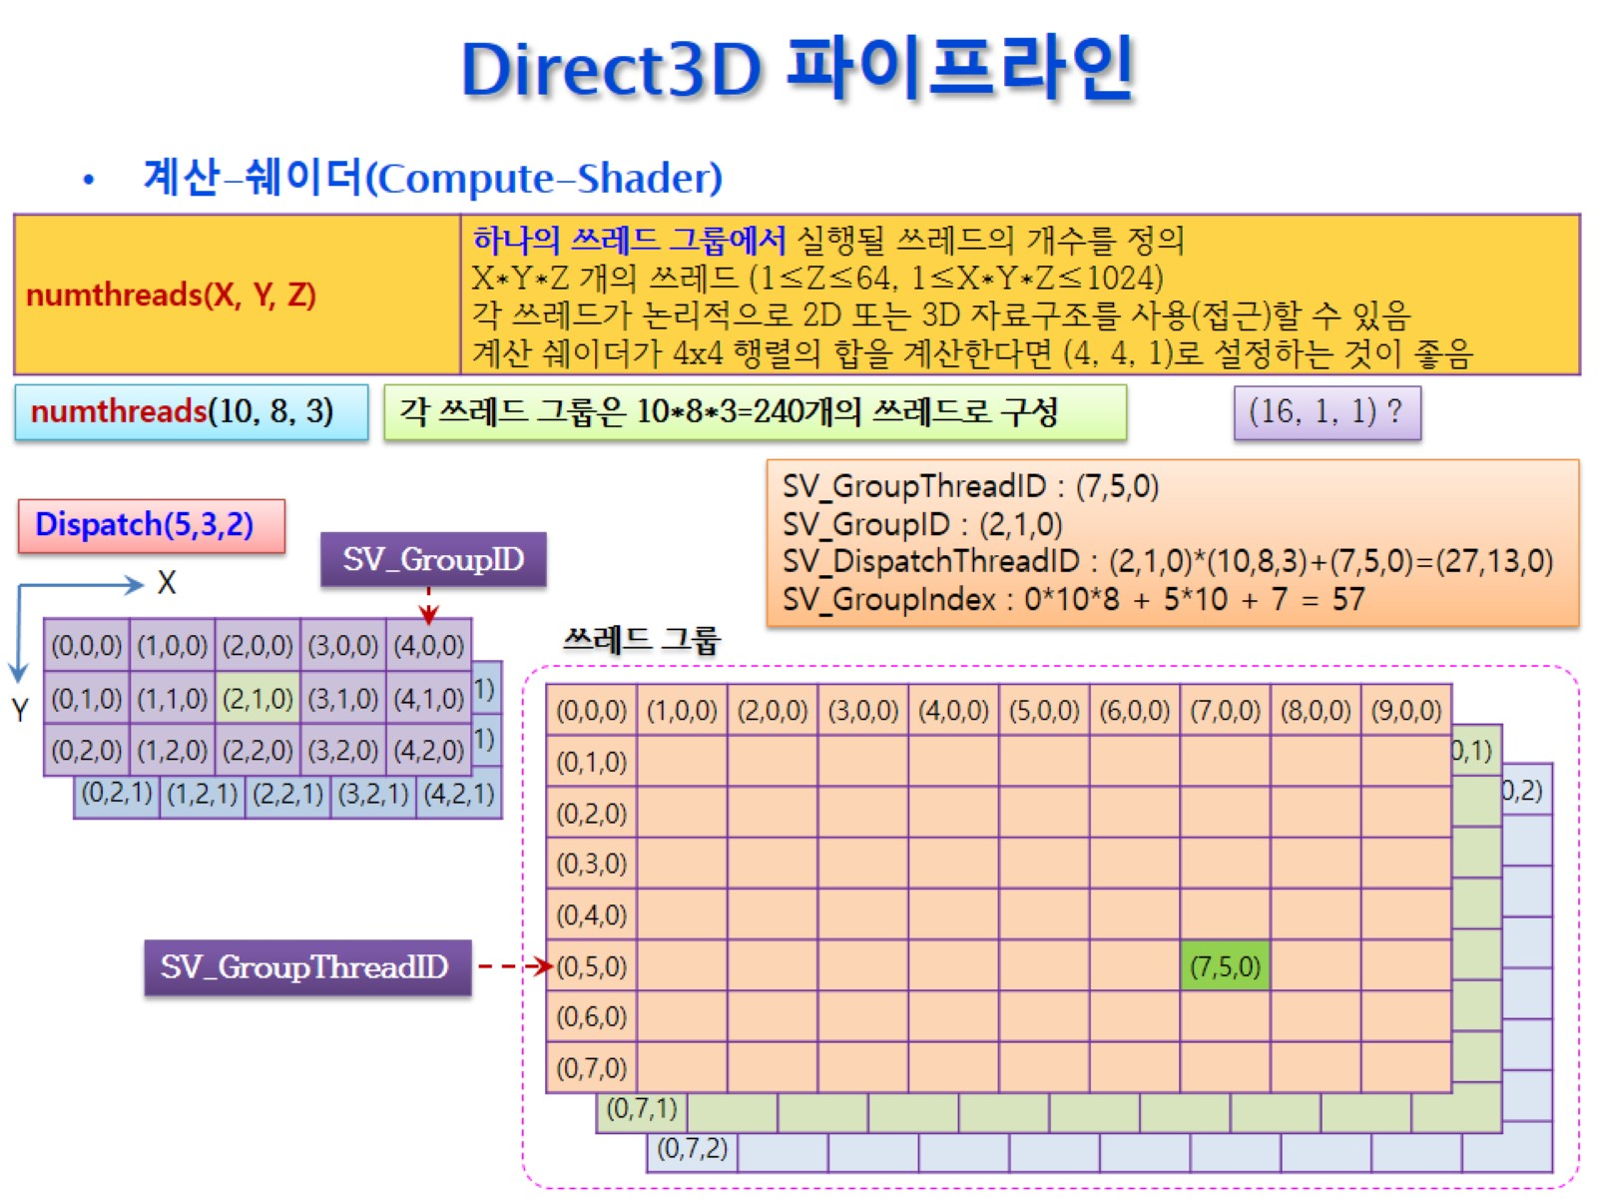
Direct3D 파이프라인

Slide 15
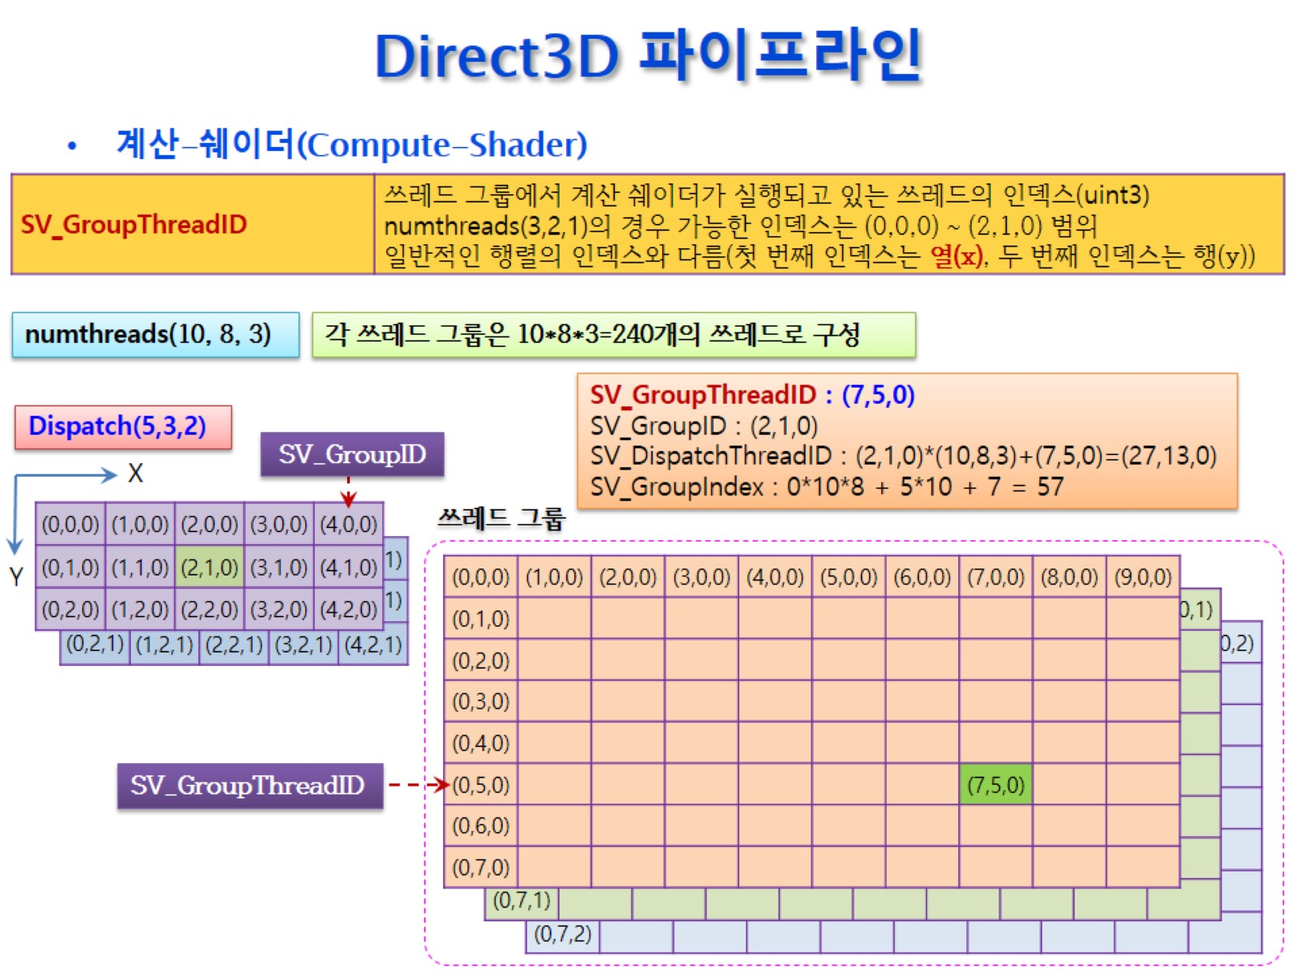
Direct3D 파이프라인

Slide 16
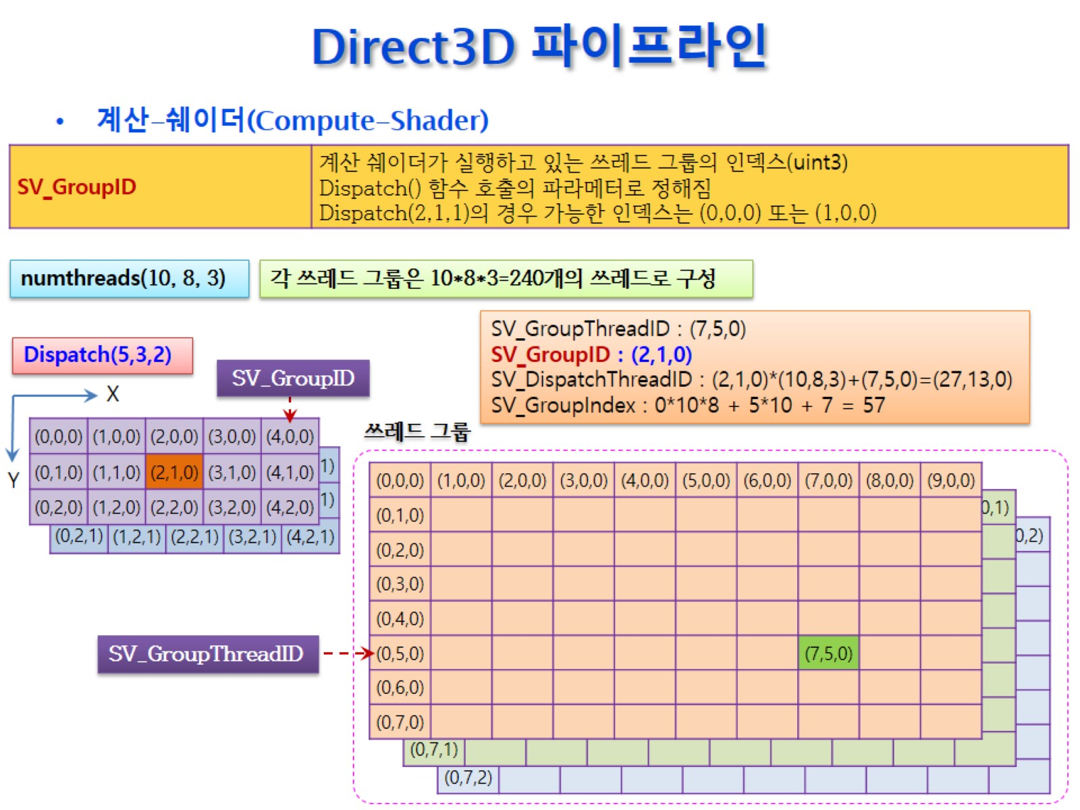
Direct3D 파이프라인

Slide 17
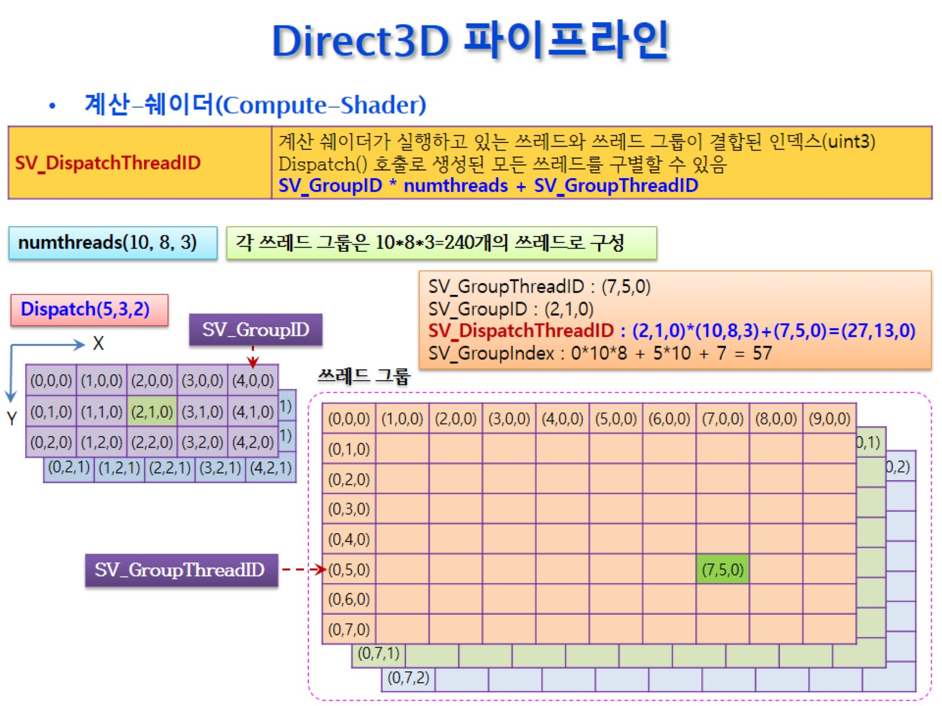
Direct3D 파이프라인

Slide 18
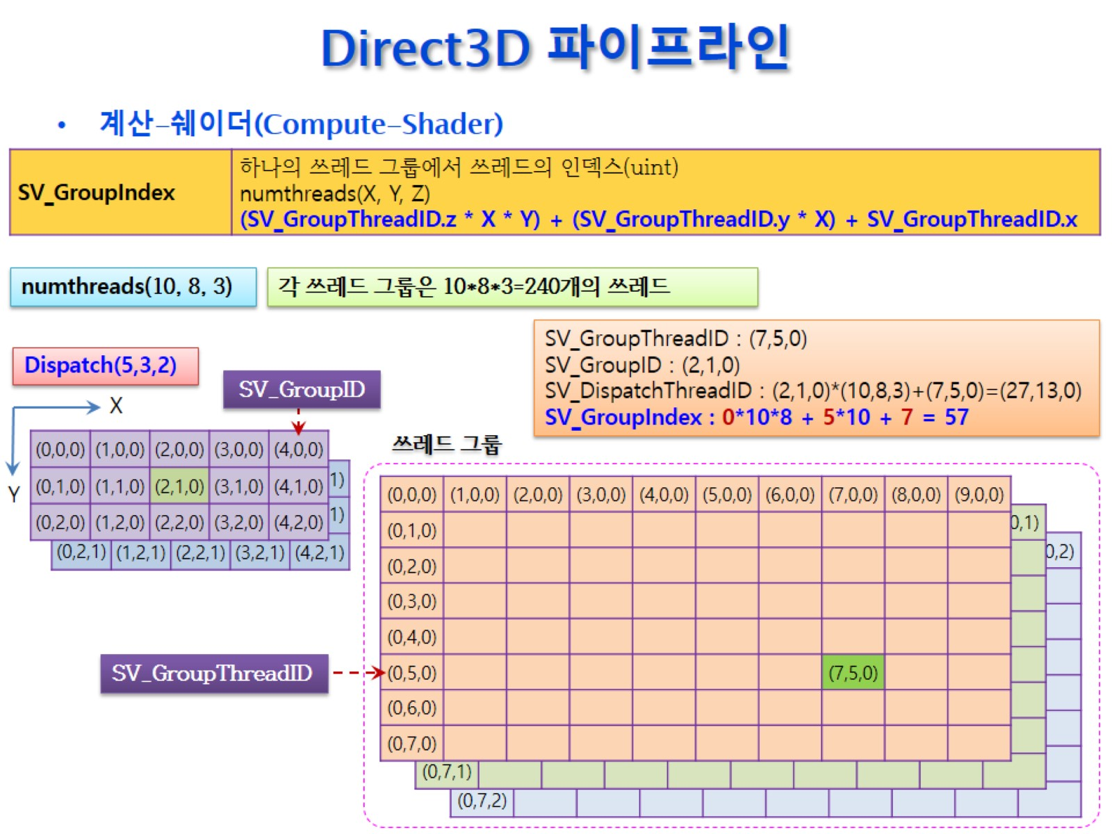
Direct3D 파이프라인

Slide 19
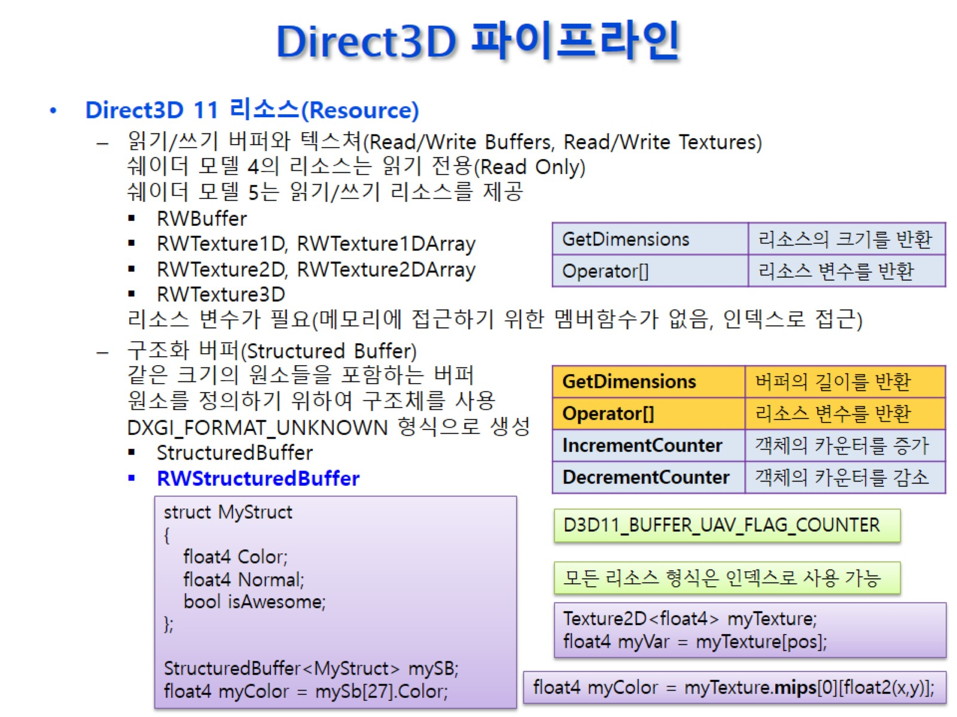
Direct3D 파이프라인

Slide 20
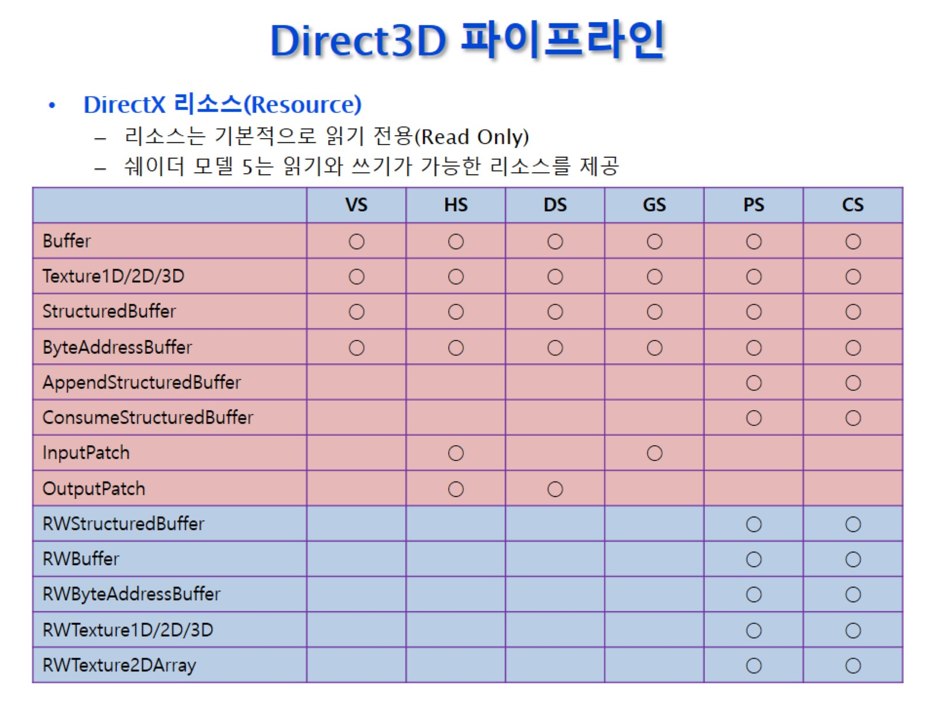
Direct3D 파이프라인

Slide 21
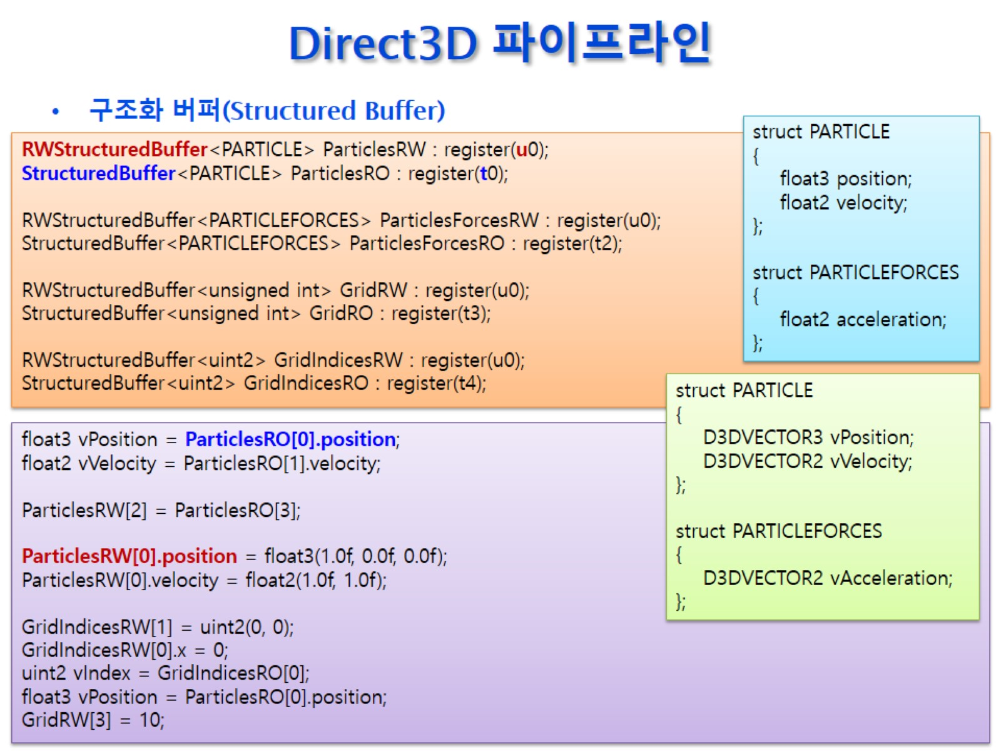
Direct3D 파이프라인

Slide 22
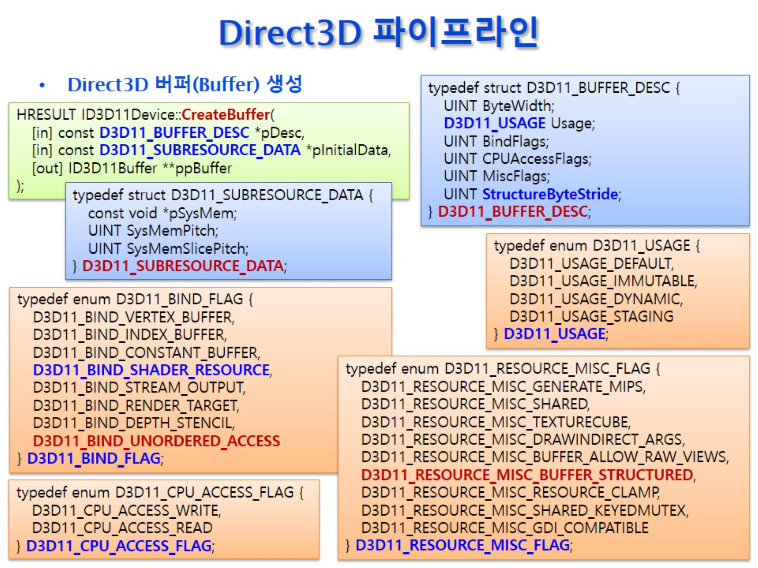
Direct3D 파이프라인

Slide 23
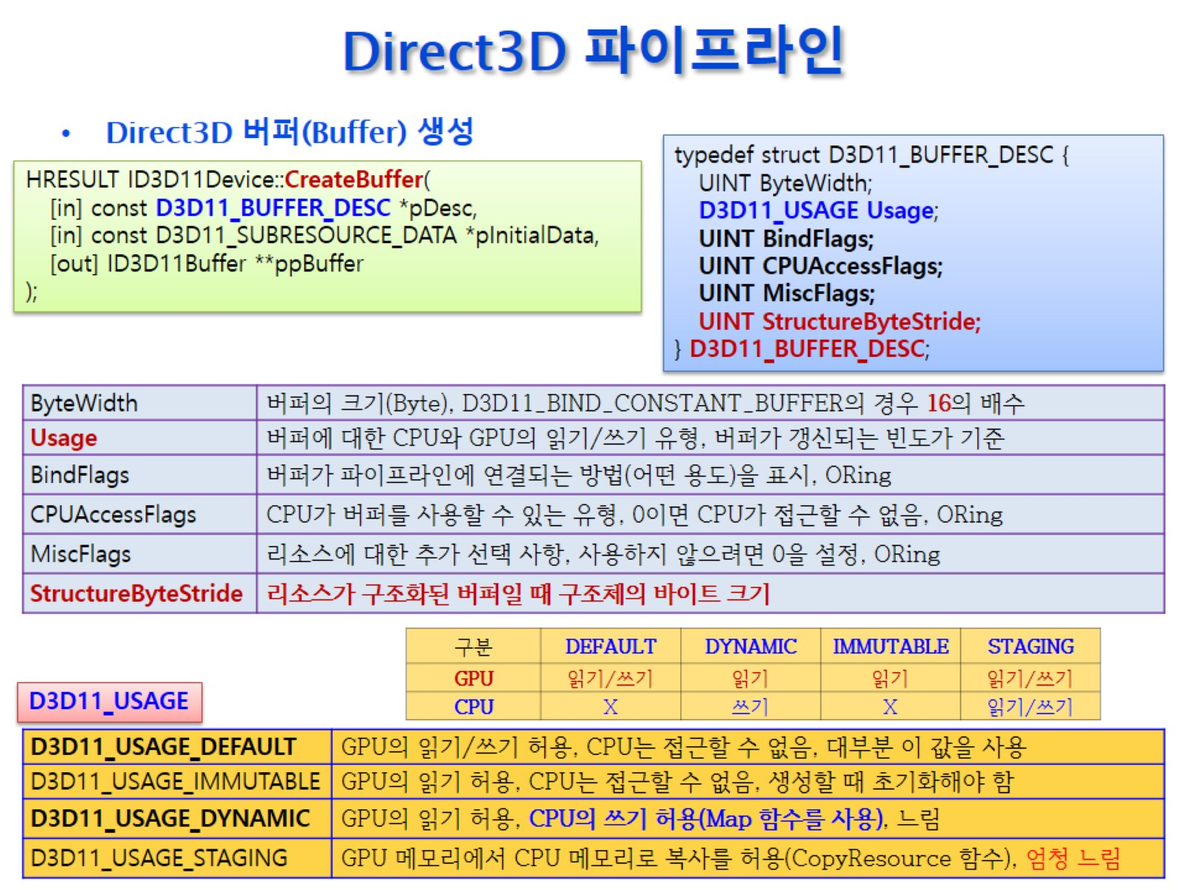
Direct3D 파이프라인

Slide 24
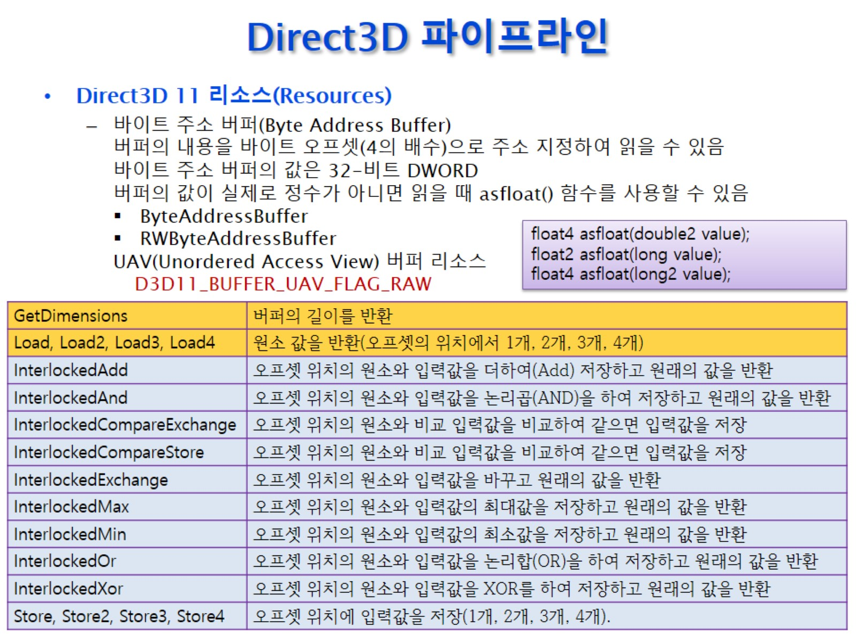
Direct3D 파이프라인

Slide 25
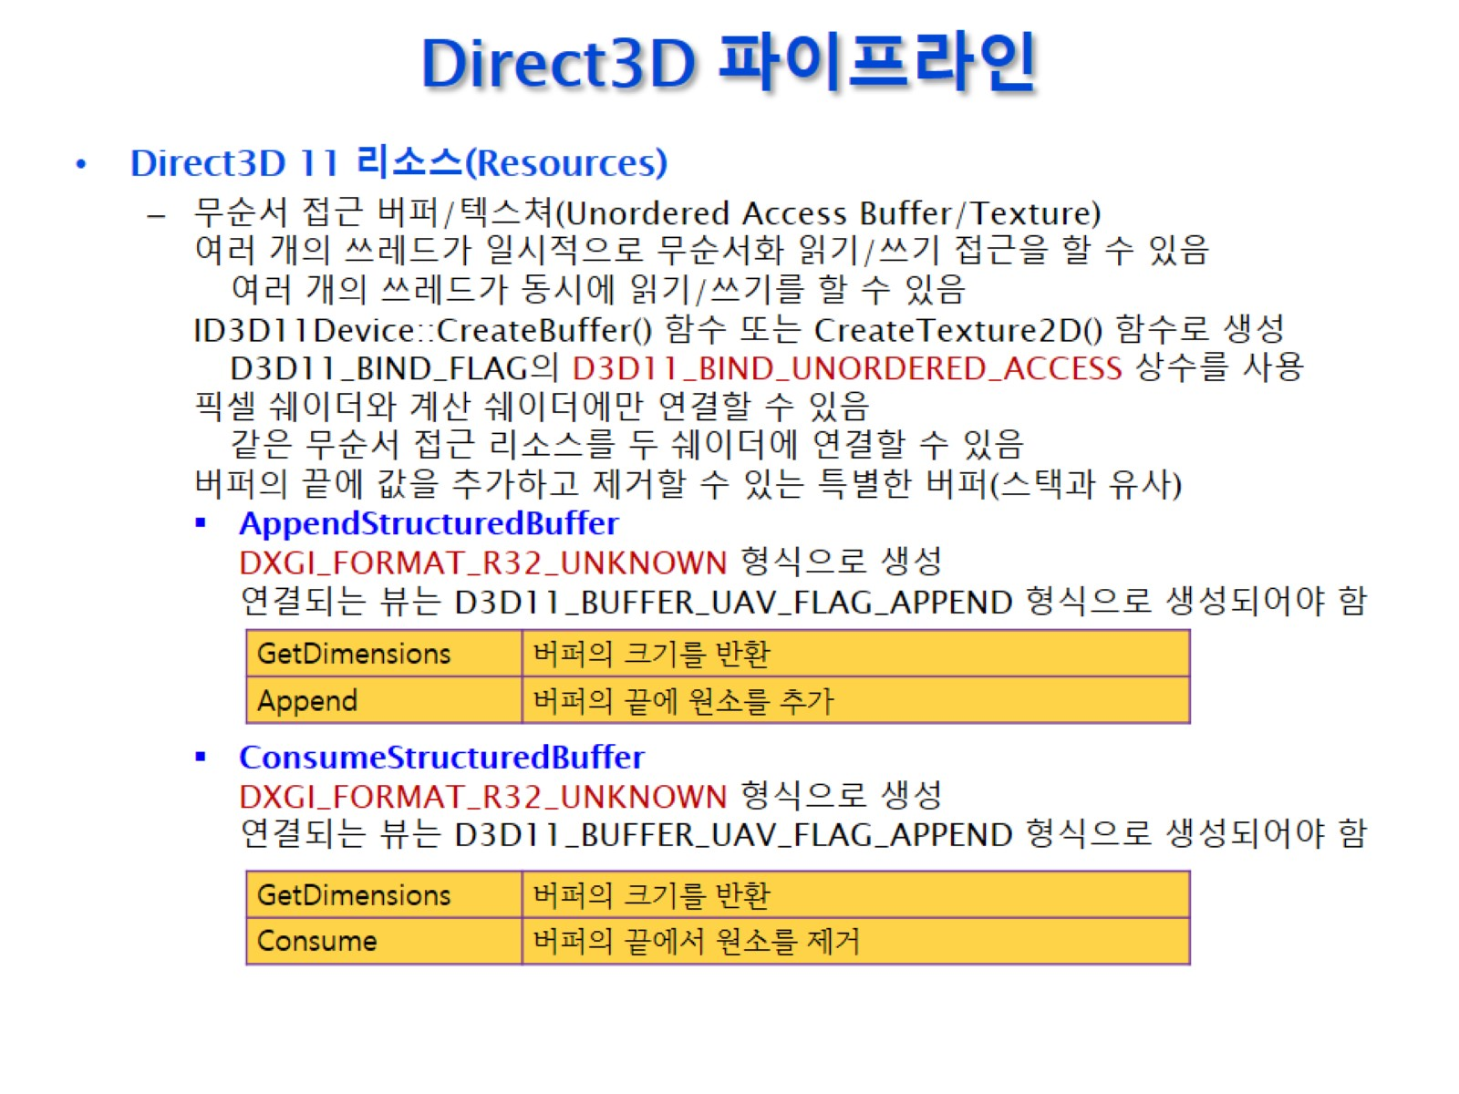
Direct3D 파이프라인

Slide 26
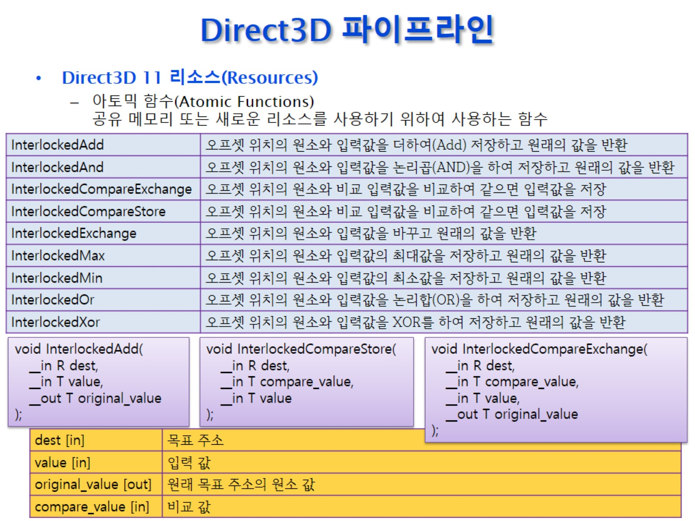
Direct3D 파이프라인

Slide 27
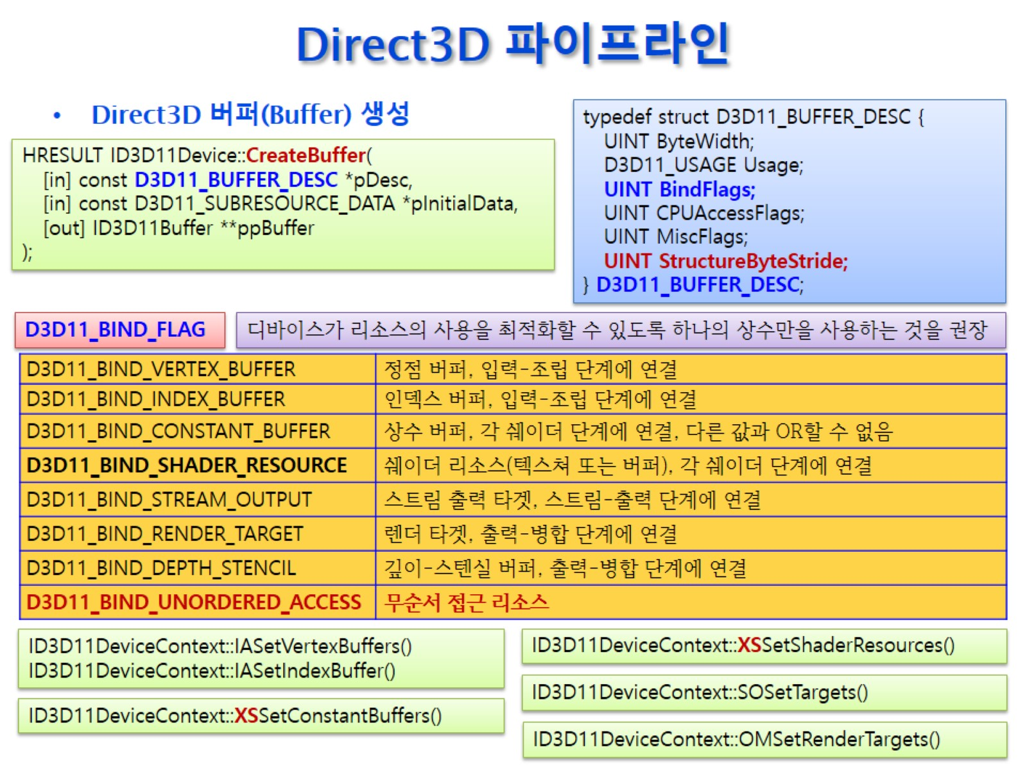
Direct3D 파이프라인

Slide 28
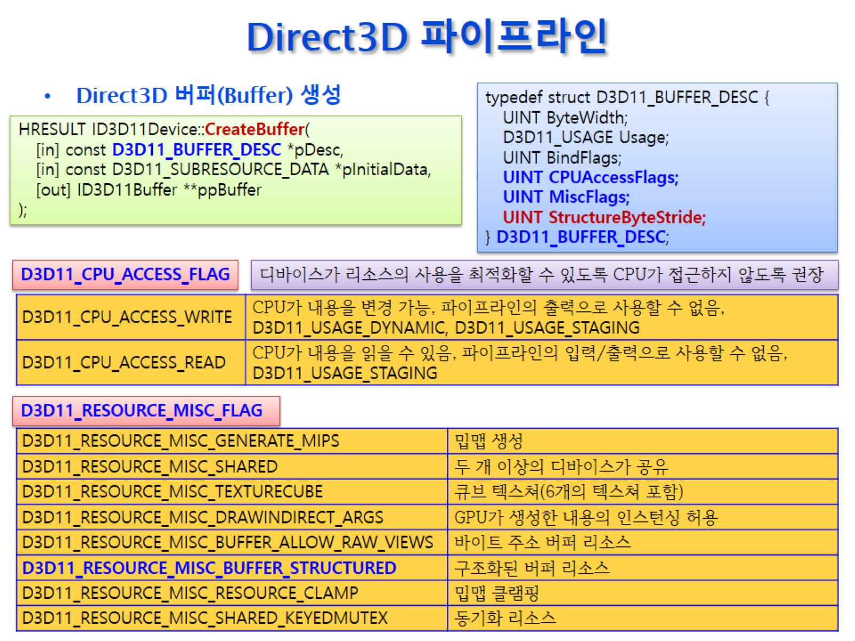
Direct3D 파이프라인

Slide 29
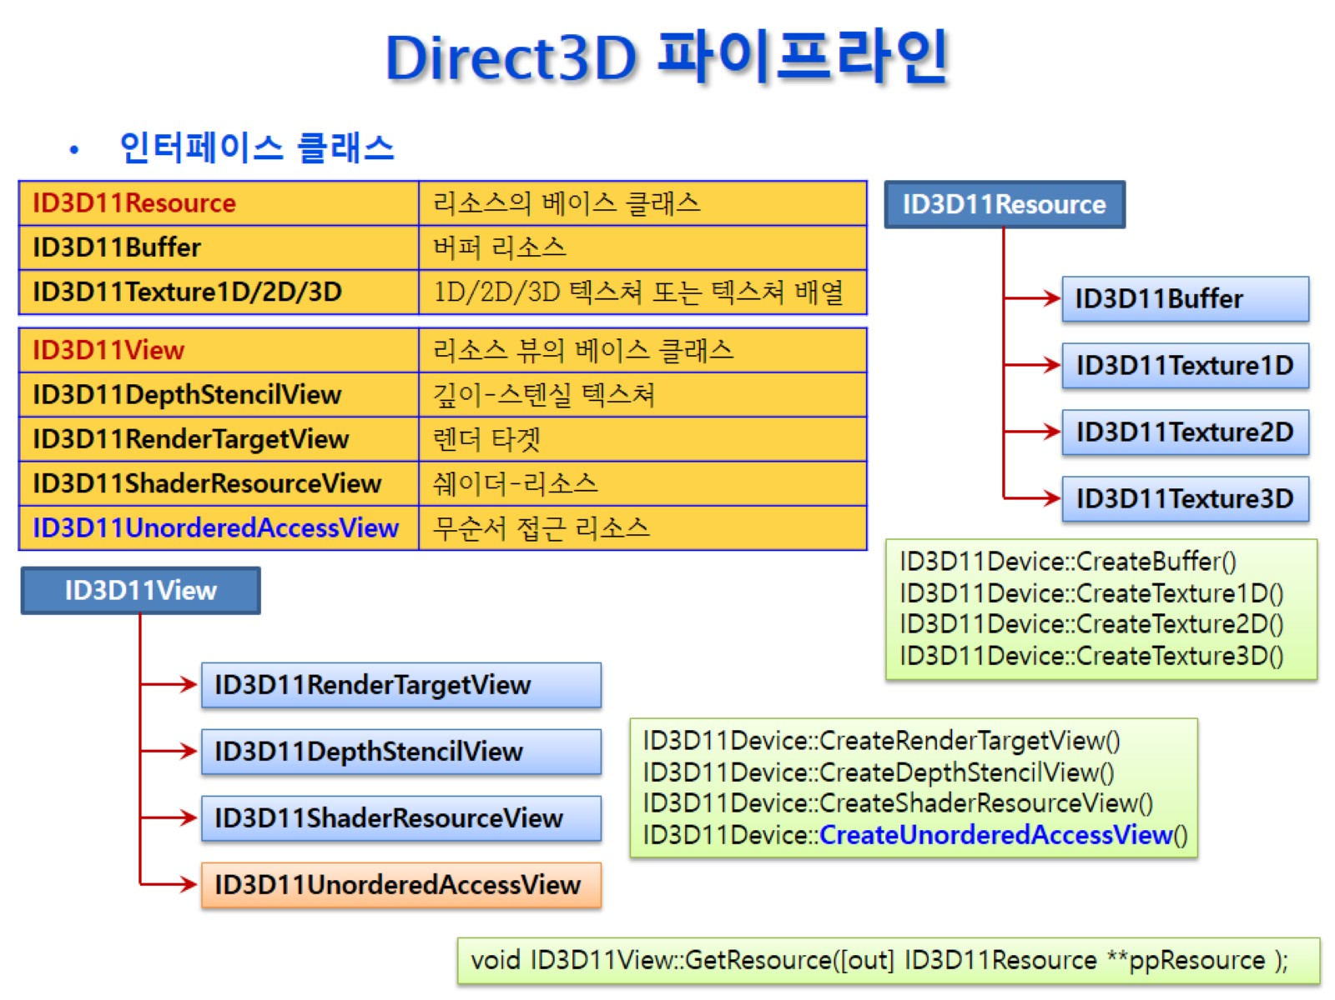
Direct3D 파이프라인

Slide 30
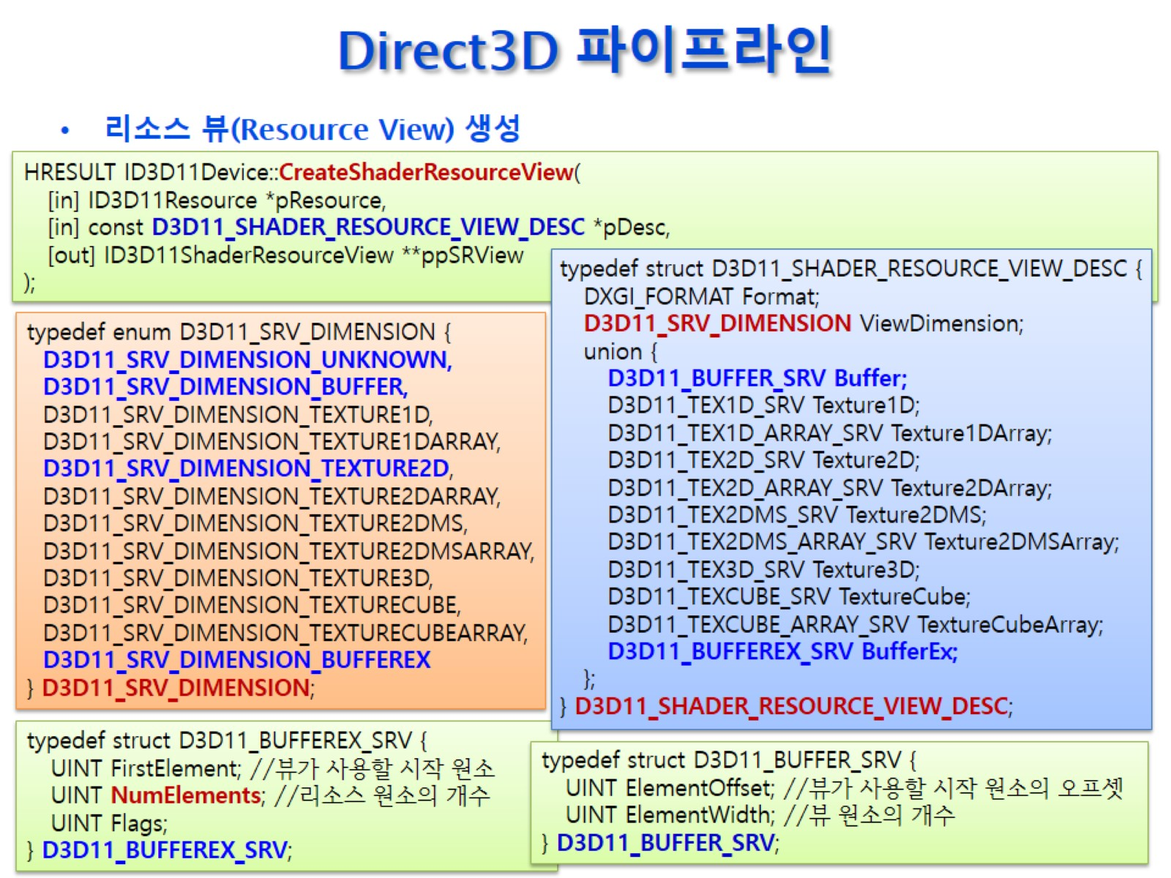
Direct3D 파이프라인

Slide 31
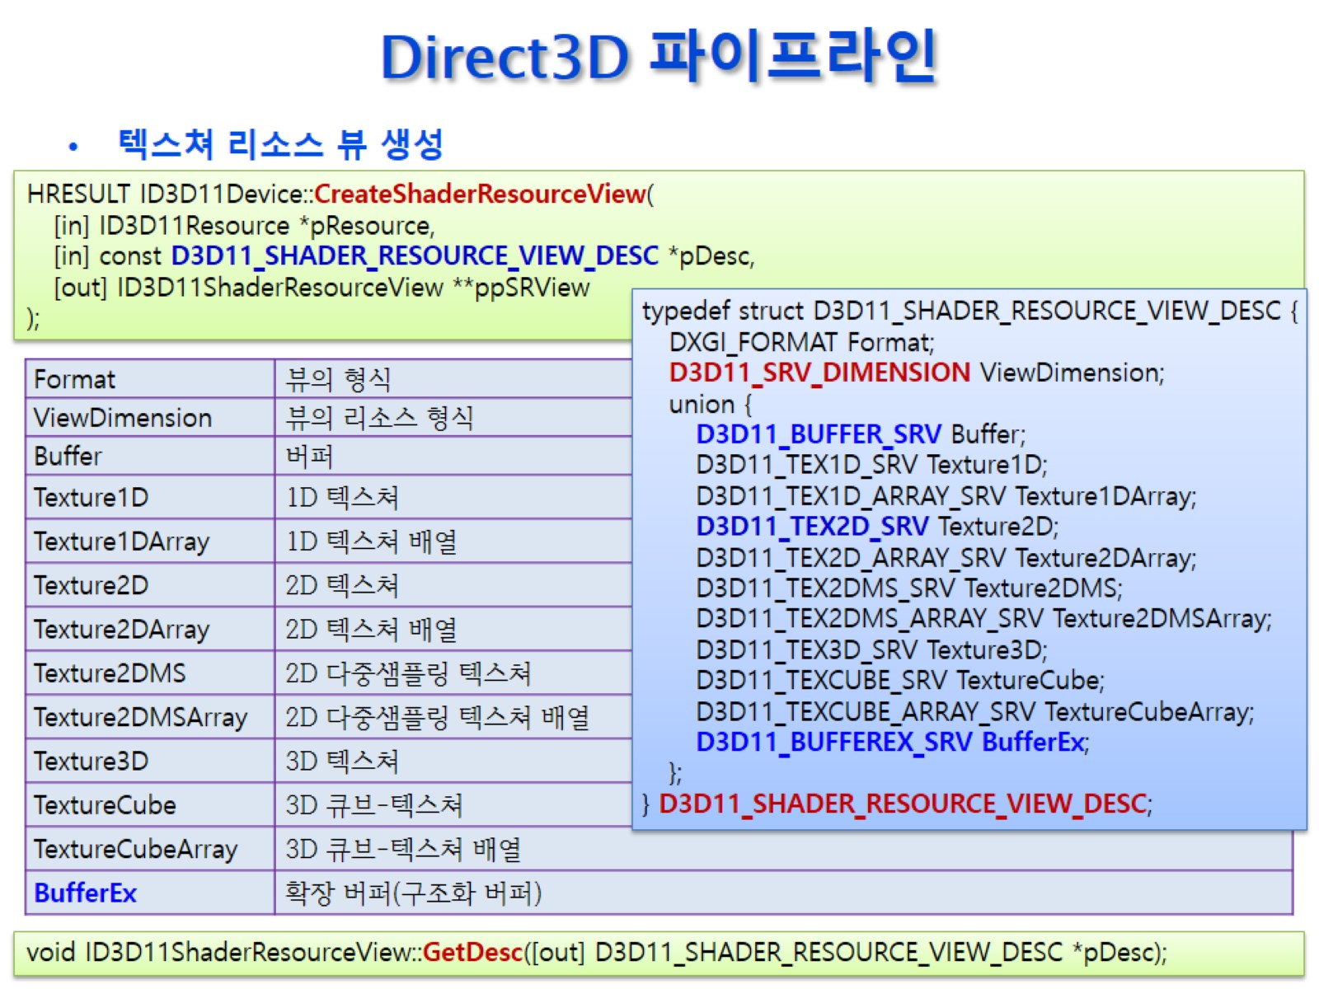
Direct3D 파이프라인

Slide 32
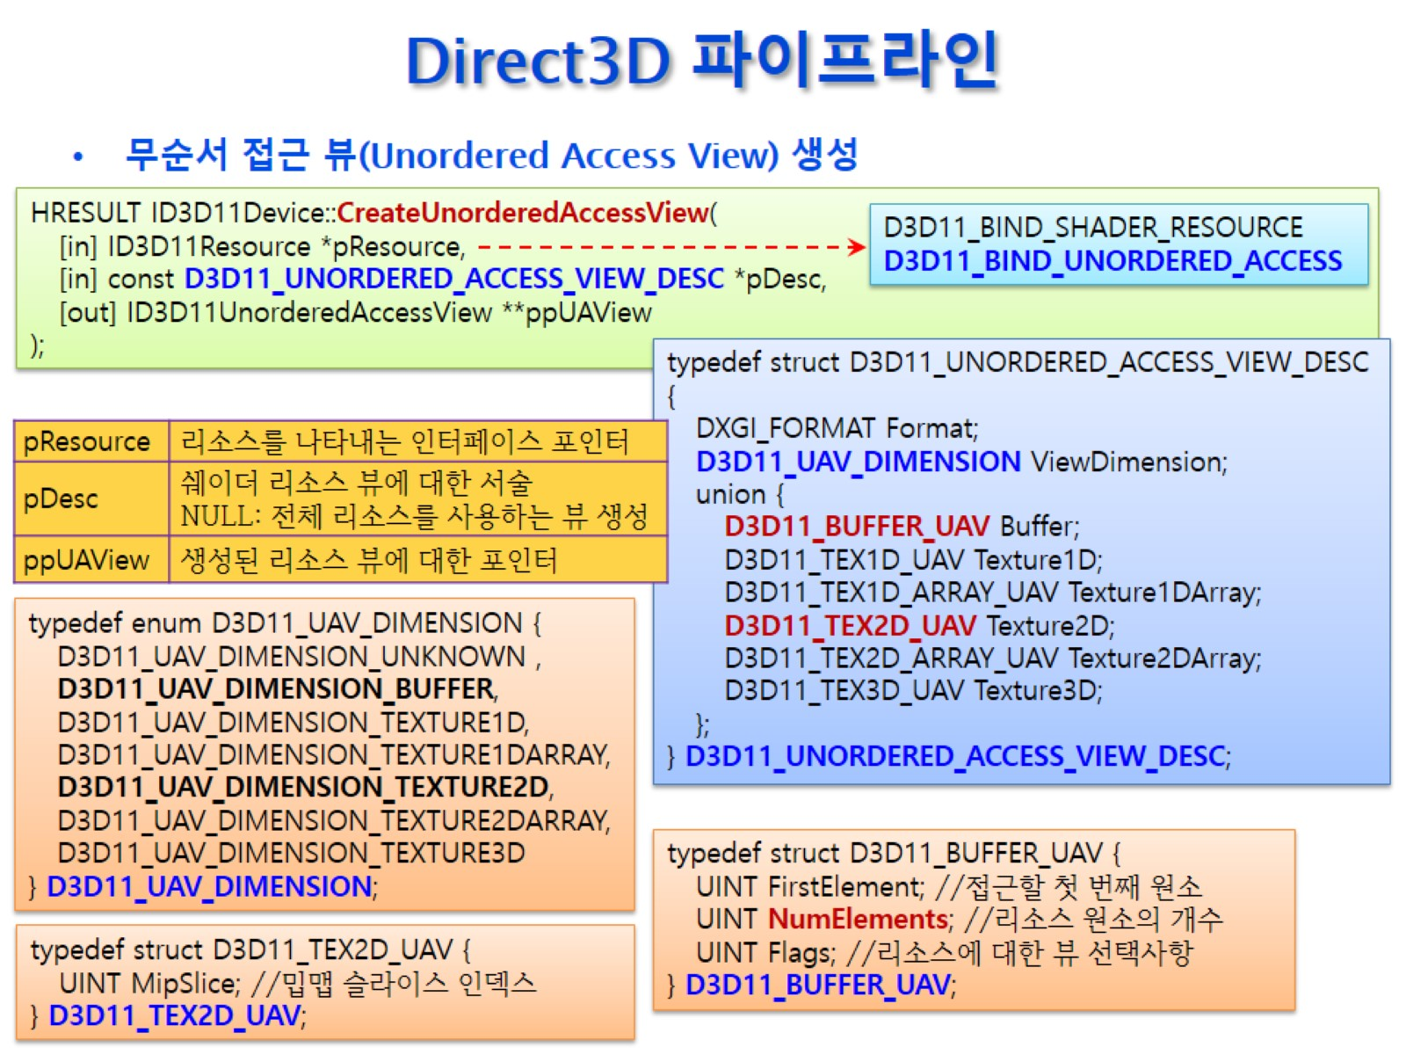
Direct3D 파이프라인

Slide 33
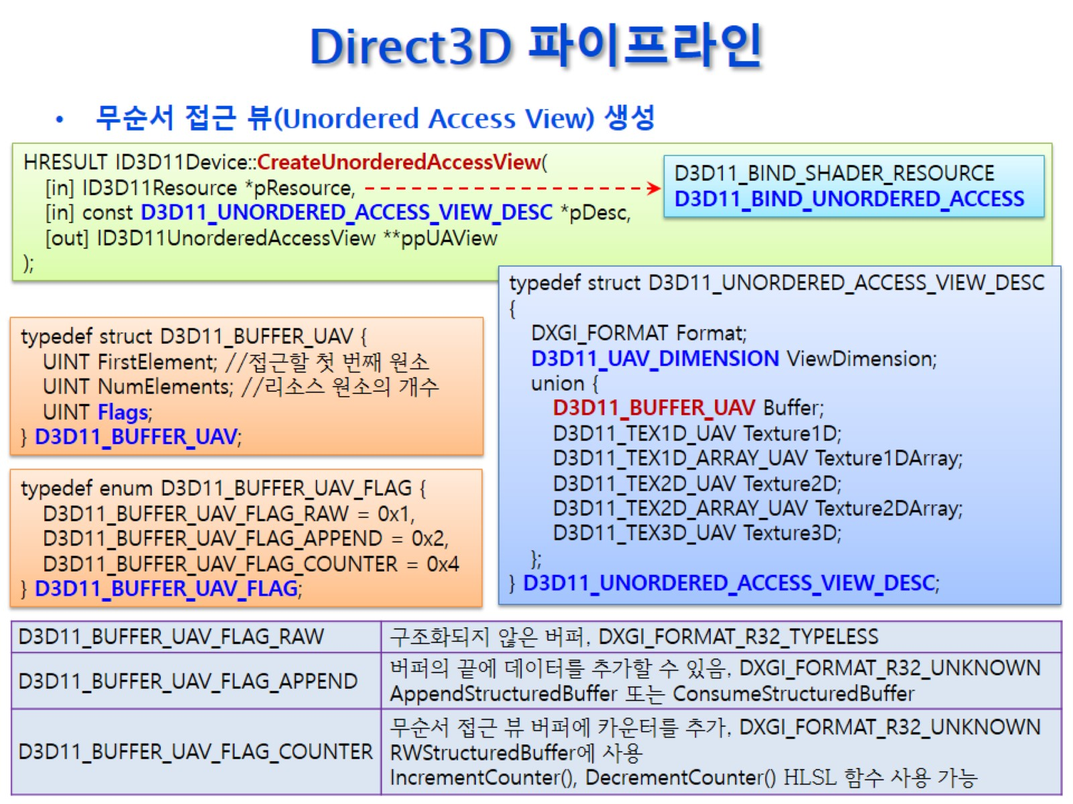
Direct3D 파이프라인

Slide 34
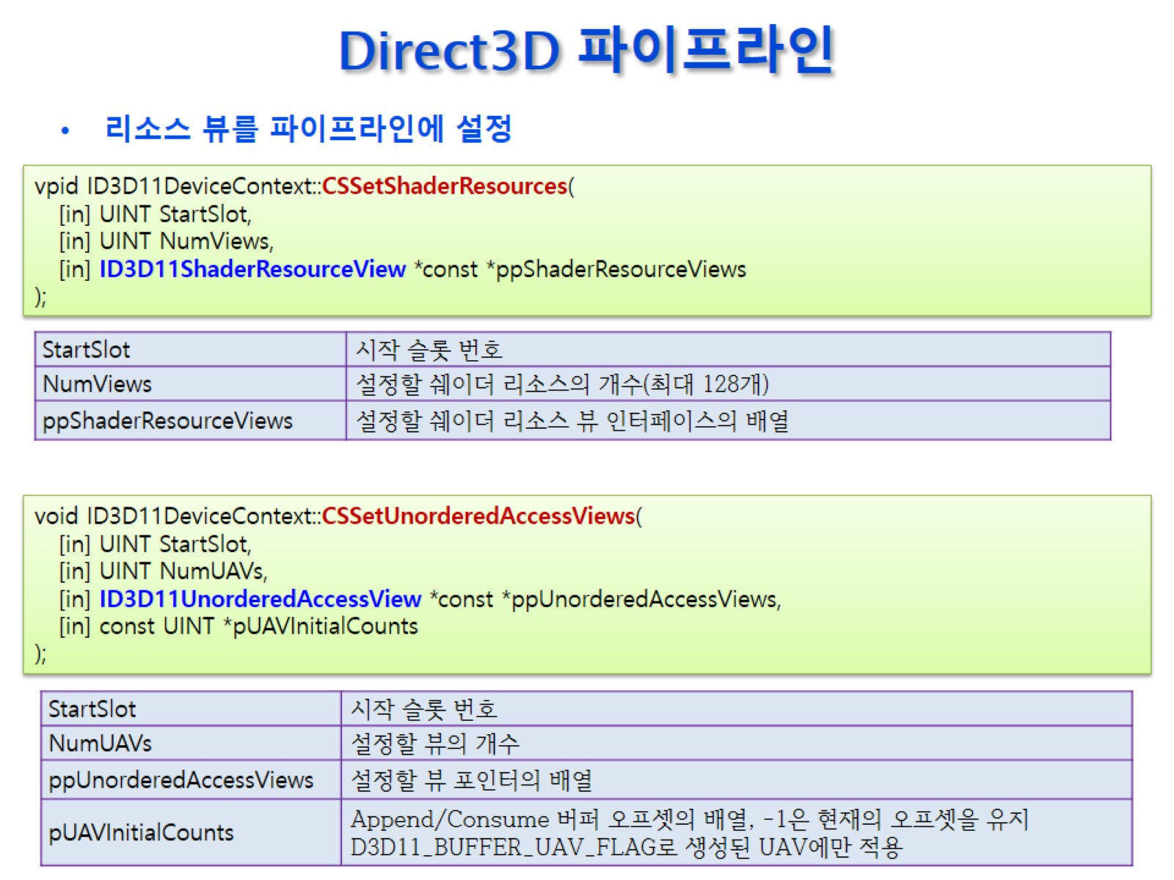
Direct3D 파이프라인

Slide 35
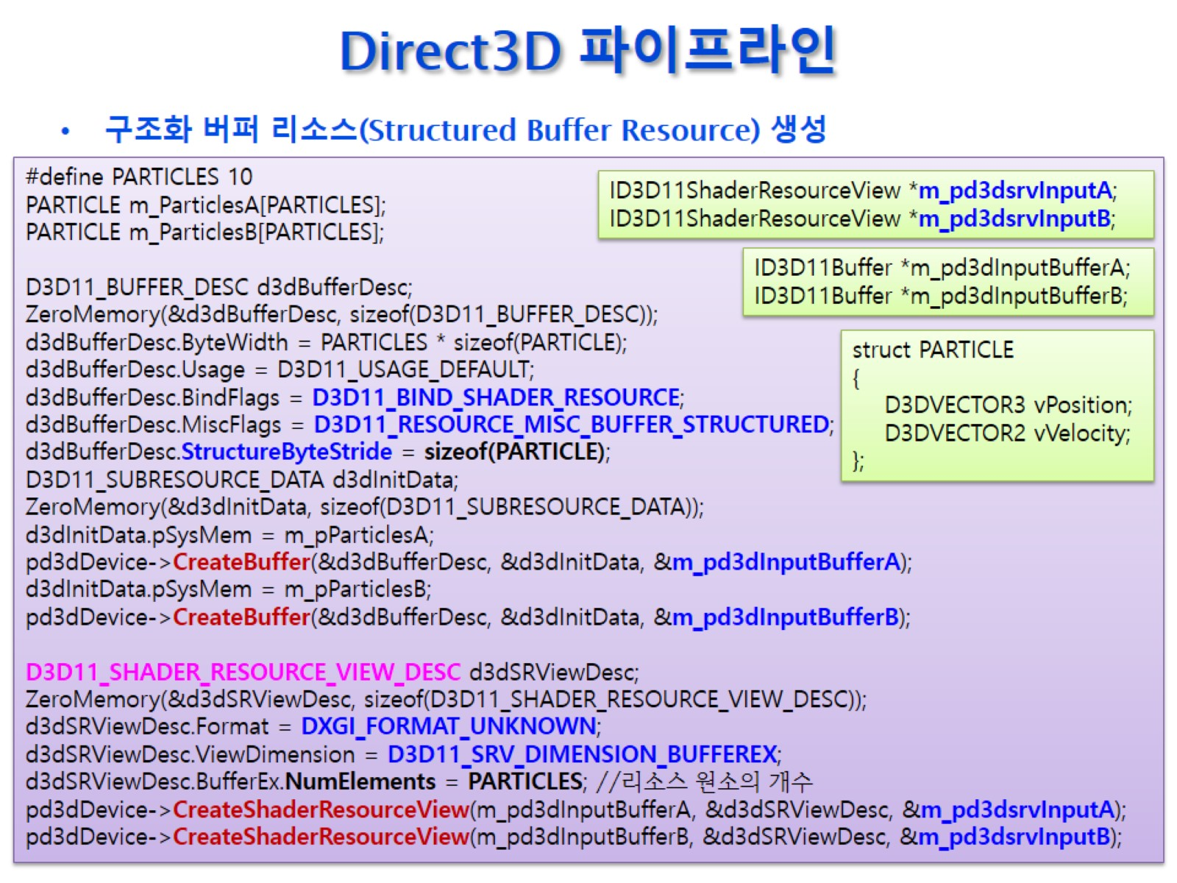
Direct3D 파이프라인

Slide 36
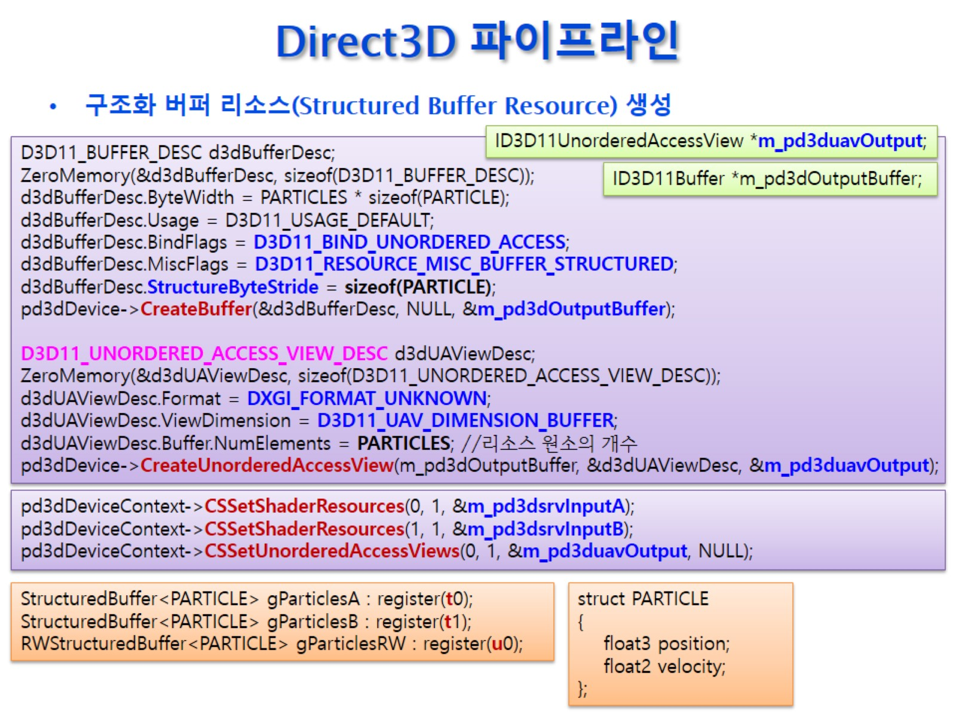
Direct3D 파이프라인

Slide 37
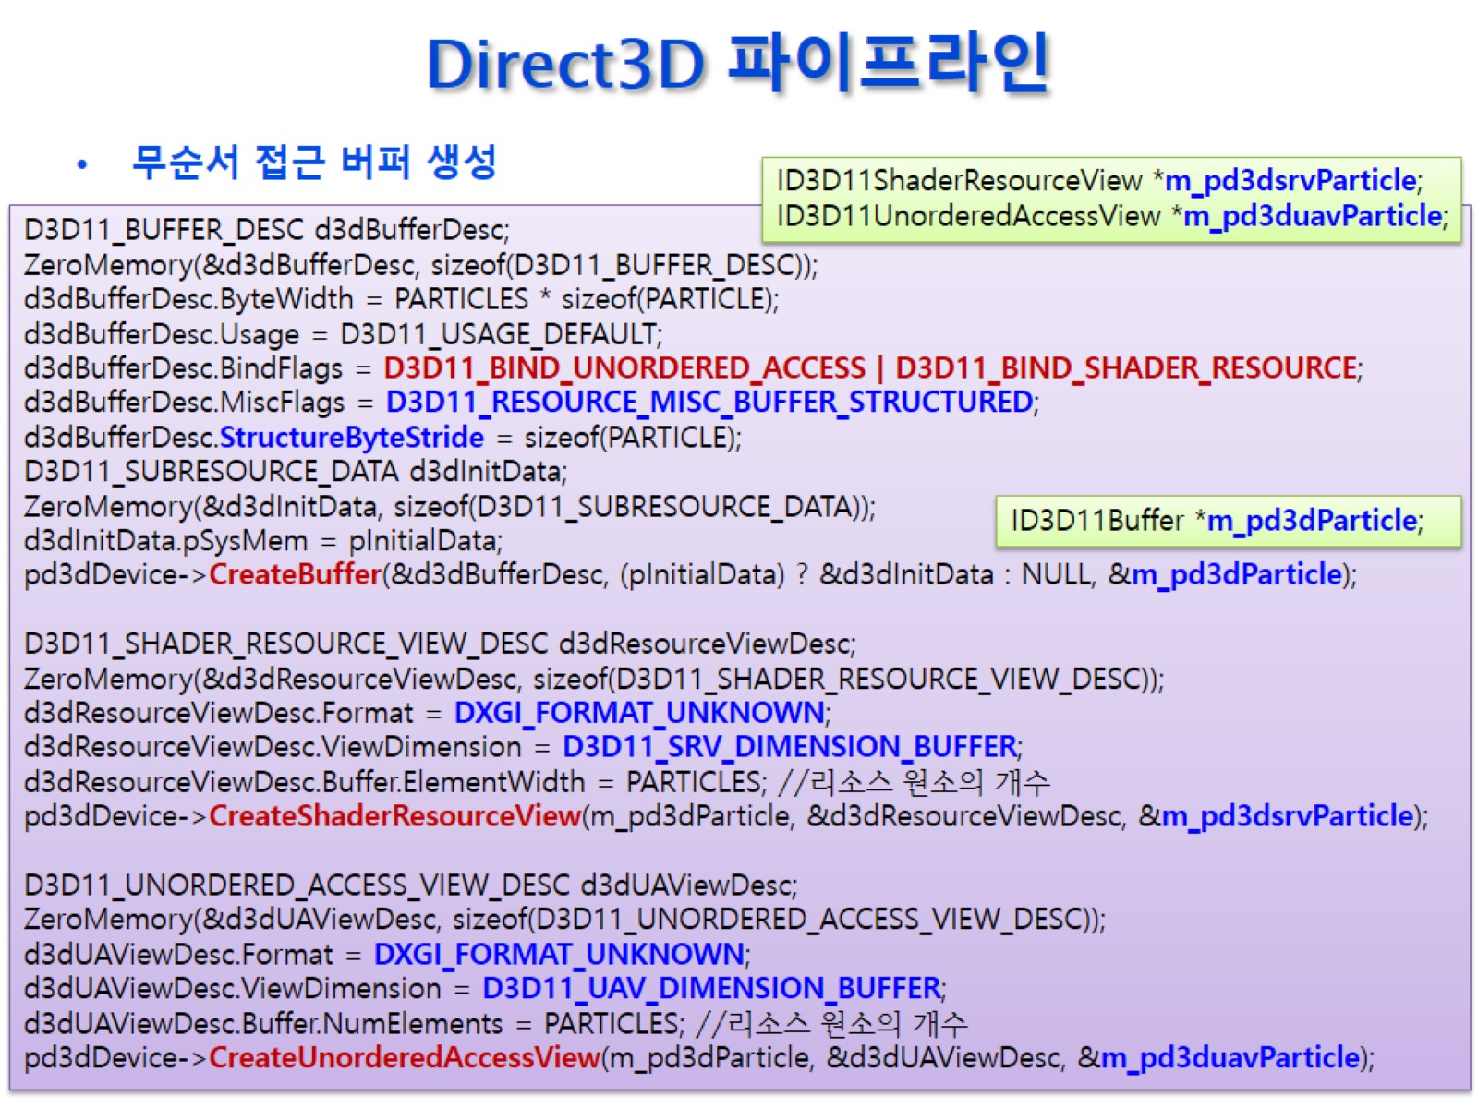
Direct3D 파이프라인

Slide 38
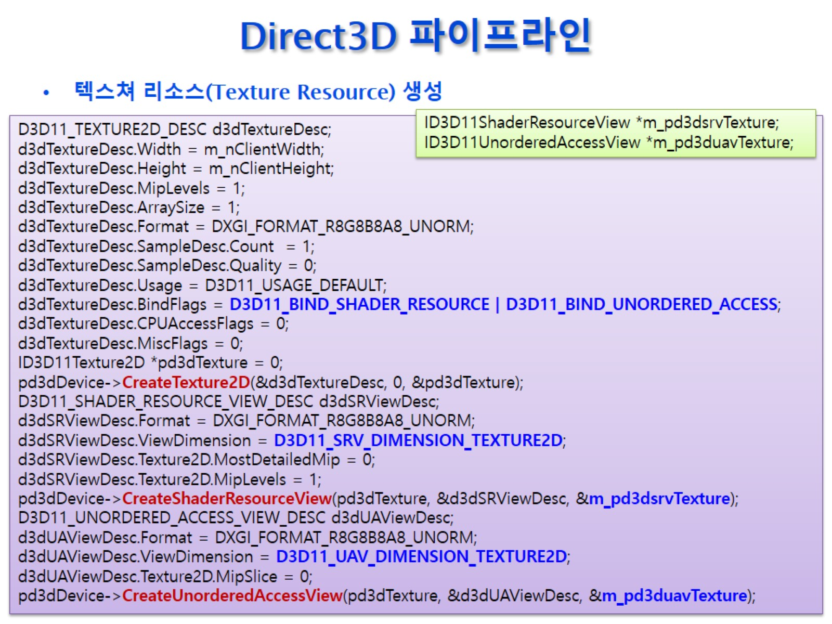
Direct3D 파이프라인

Slide 39
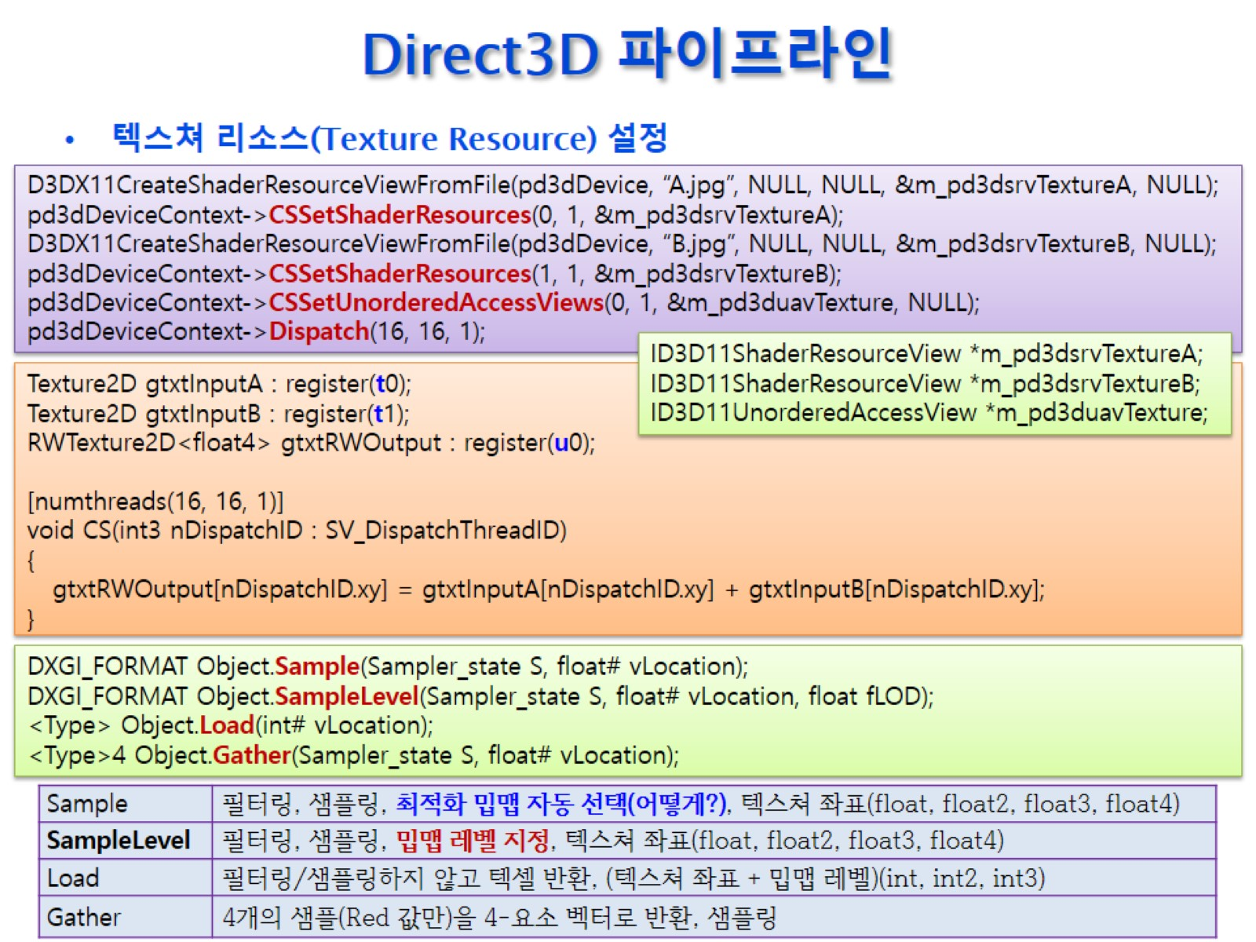
Direct3D 파이프라인

Slide 40
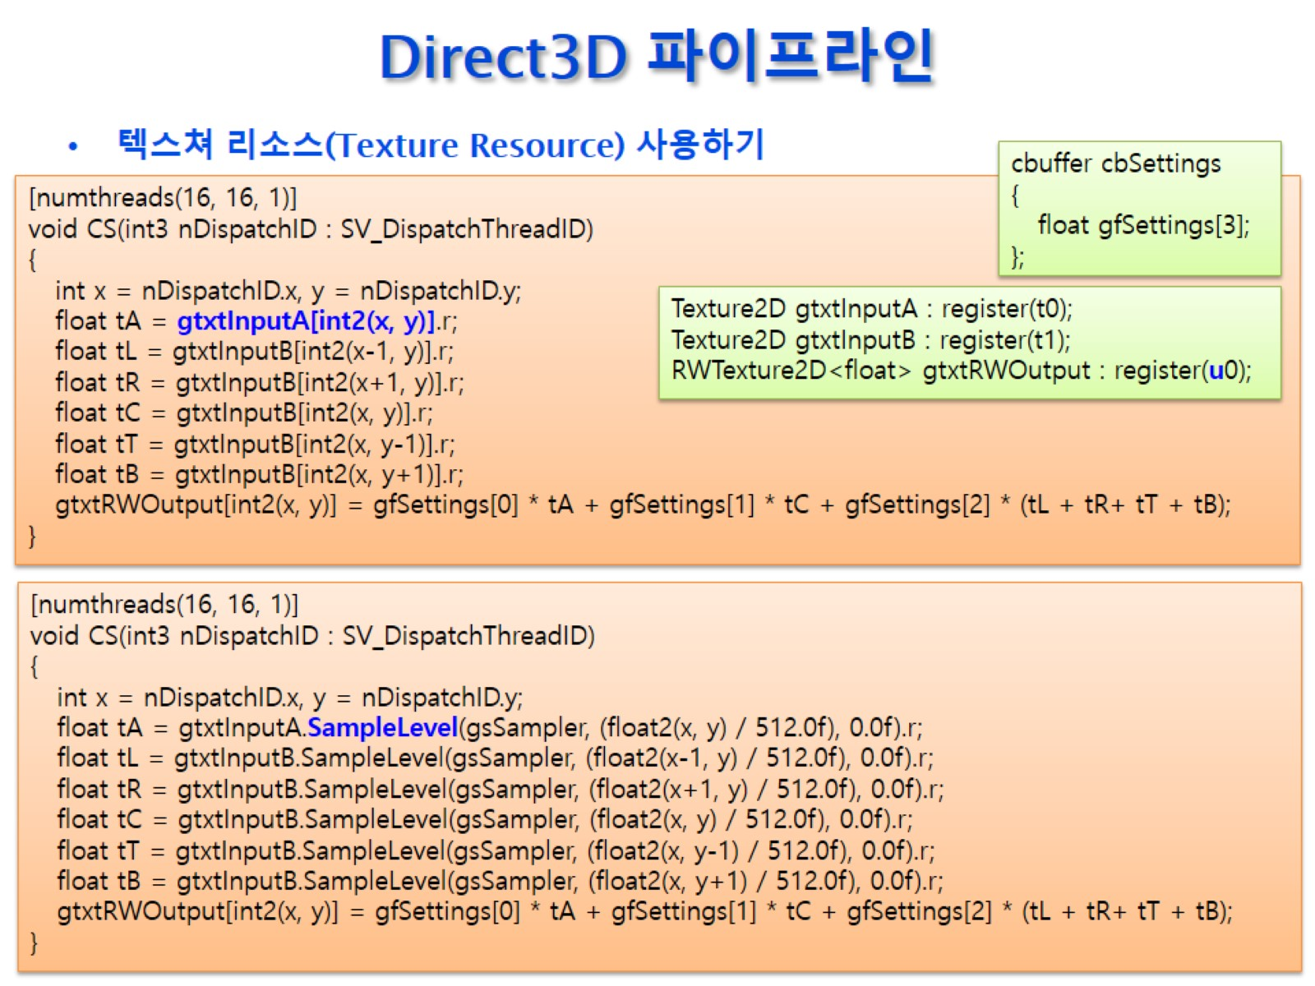
Direct3D 파이프라인

Slide 41
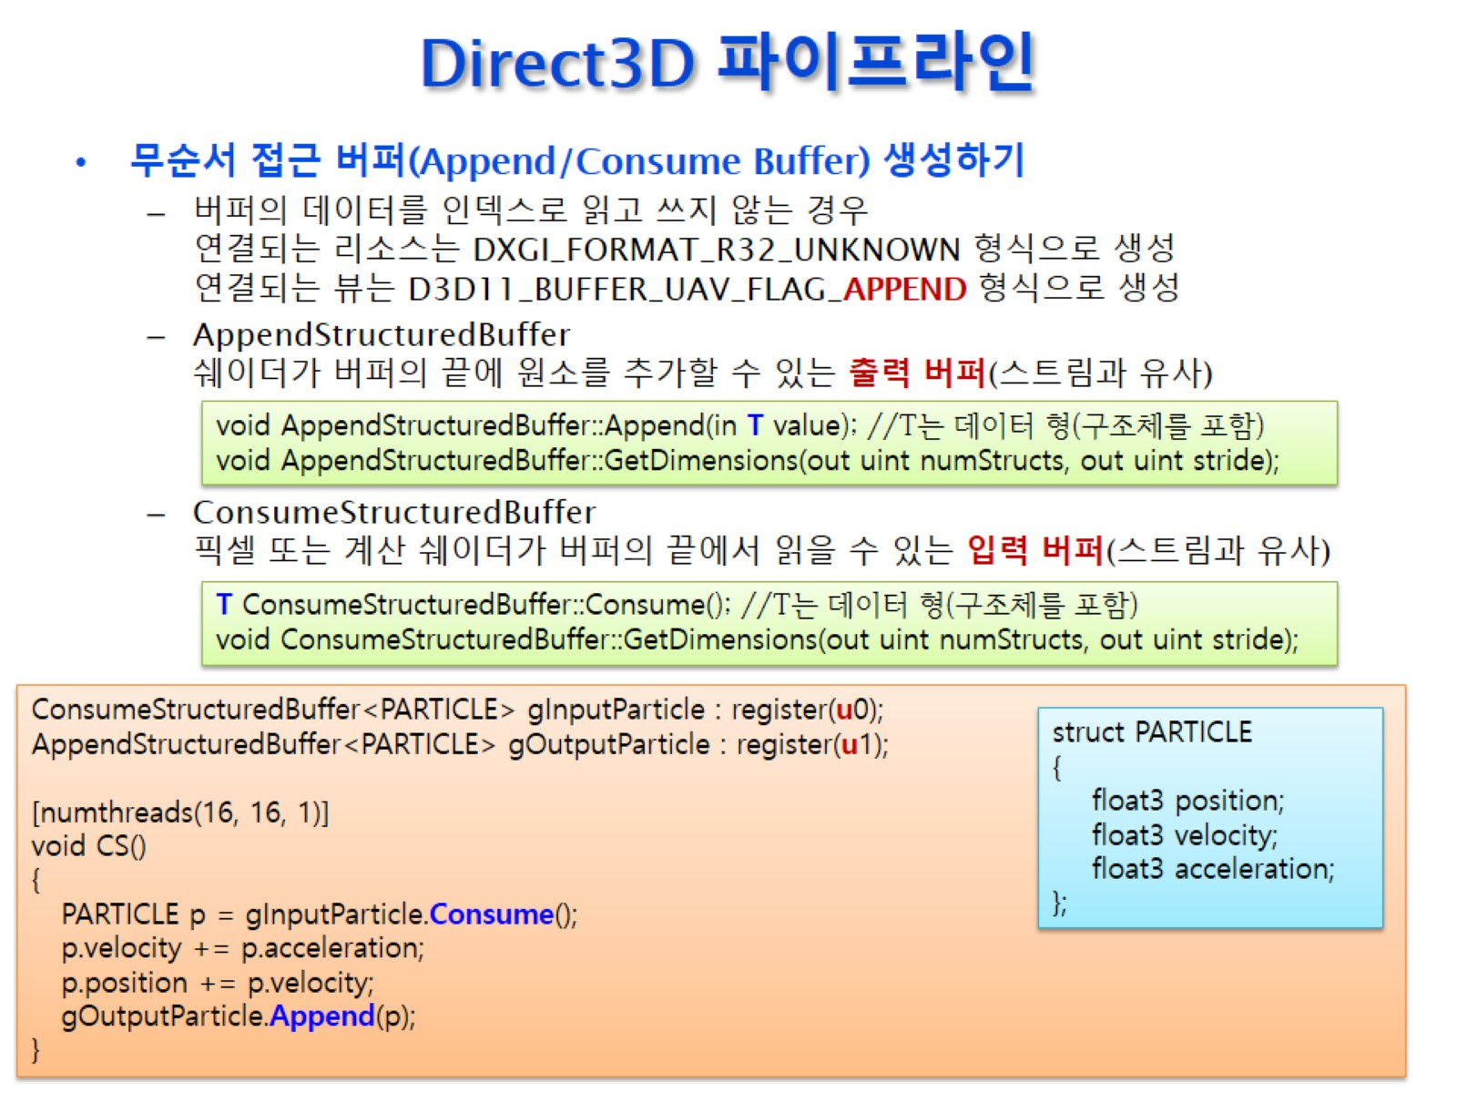
Direct3D 파이프라인

Slide 42
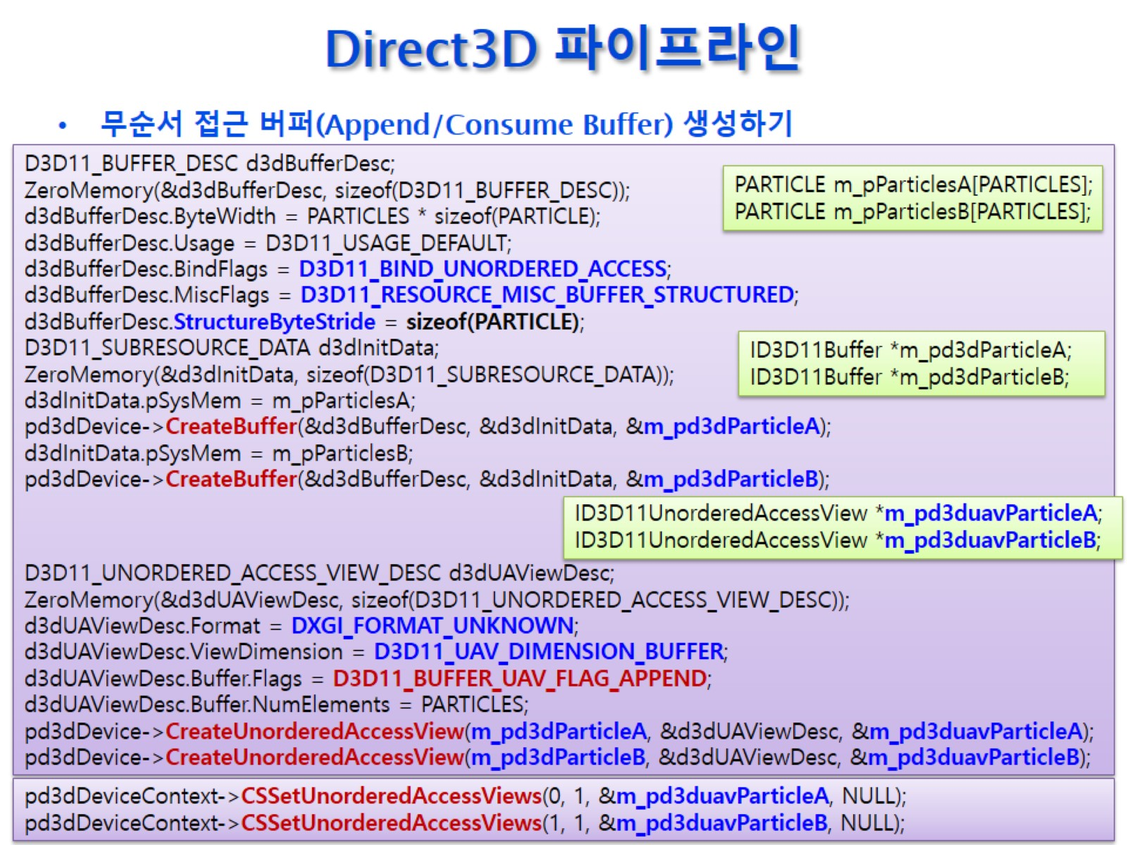
Direct3D 파이프라인

Slide 43
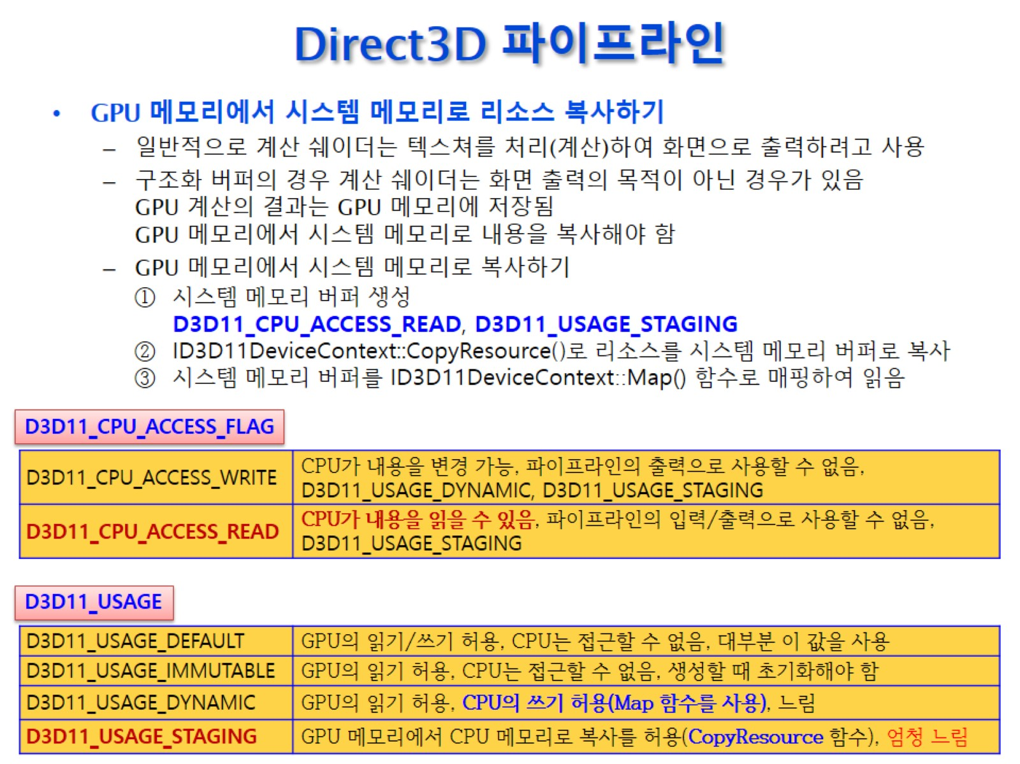
Direct3D 파이프라인

Slide 44
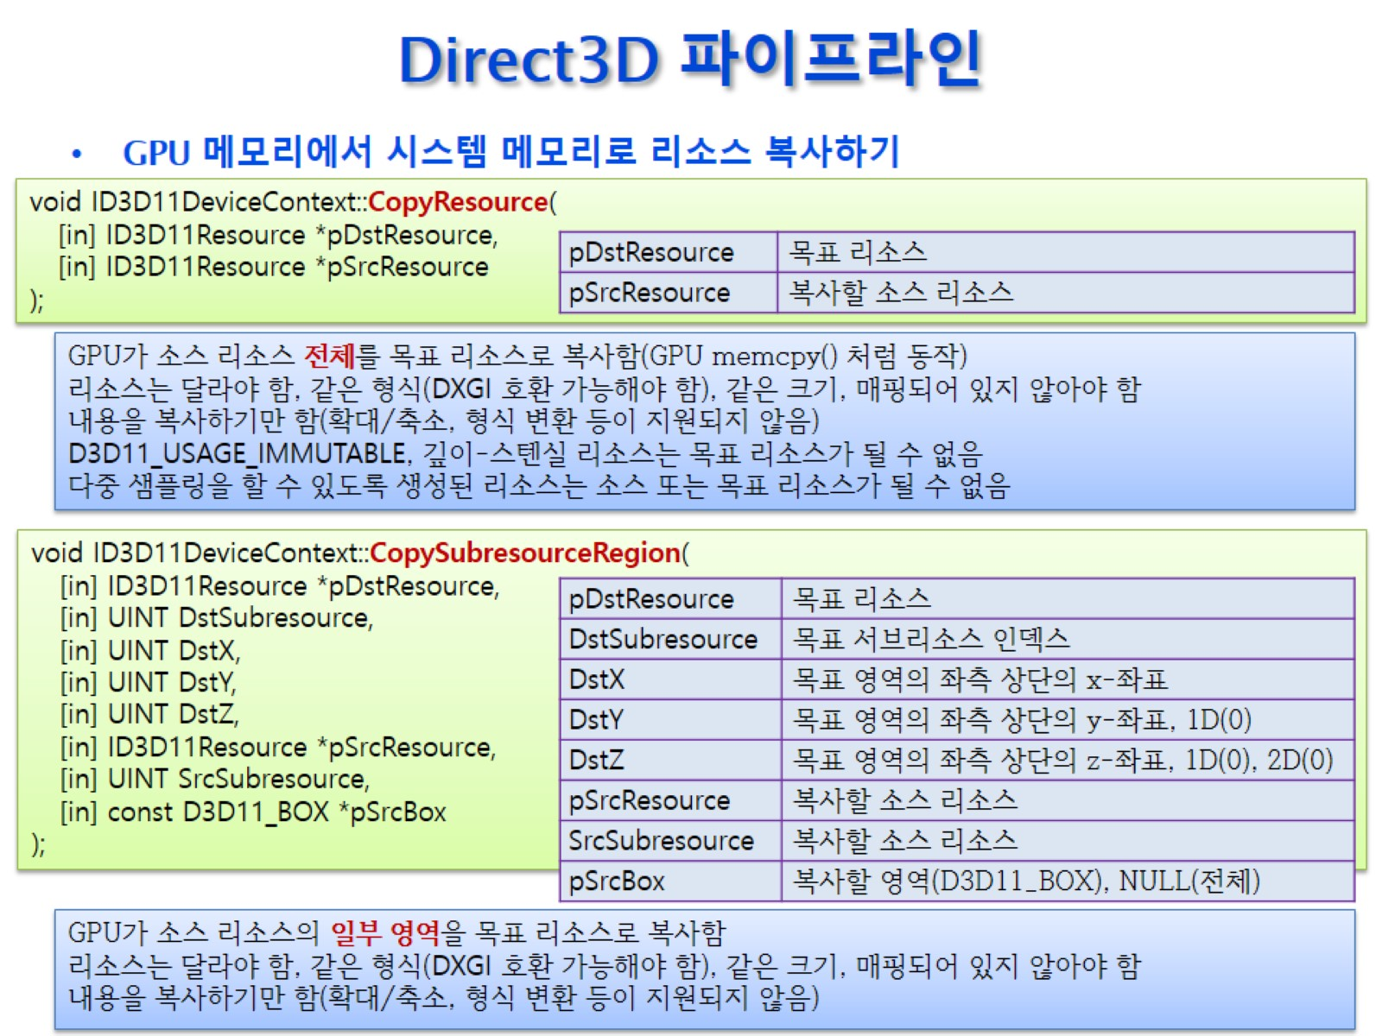
Direct3D 파이프라인

Slide 45
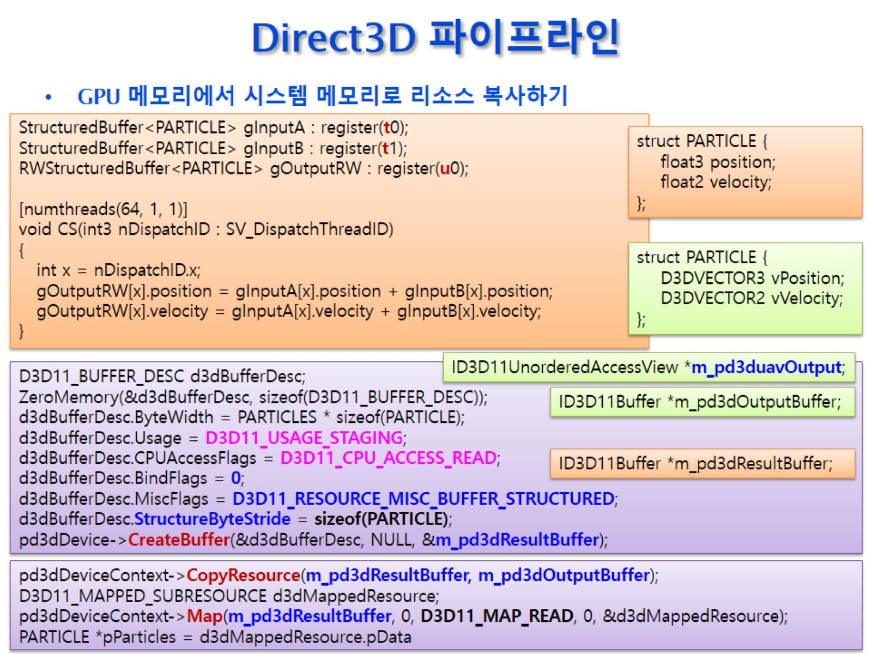
Direct3D 파이프라인

Slide 46
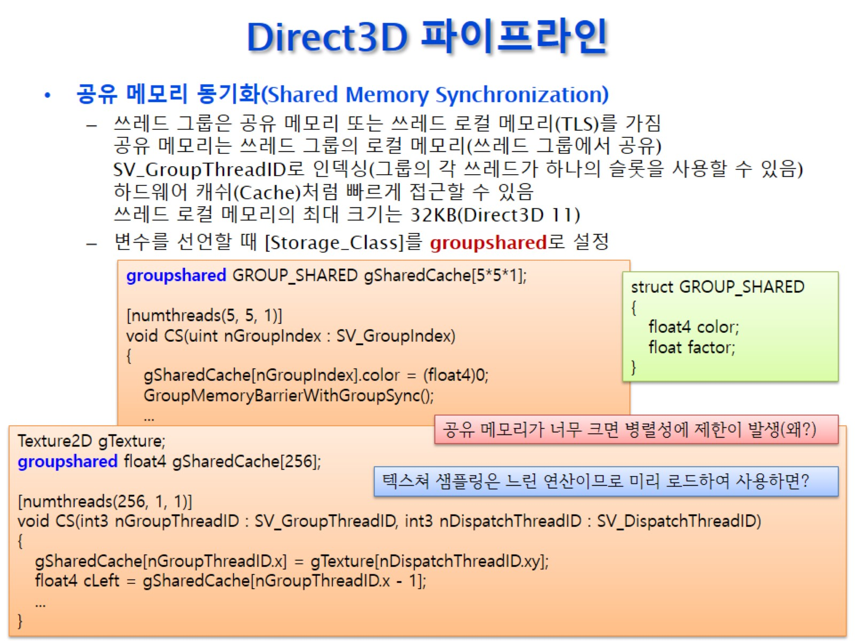
Direct3D 파이프라인

Slide 47
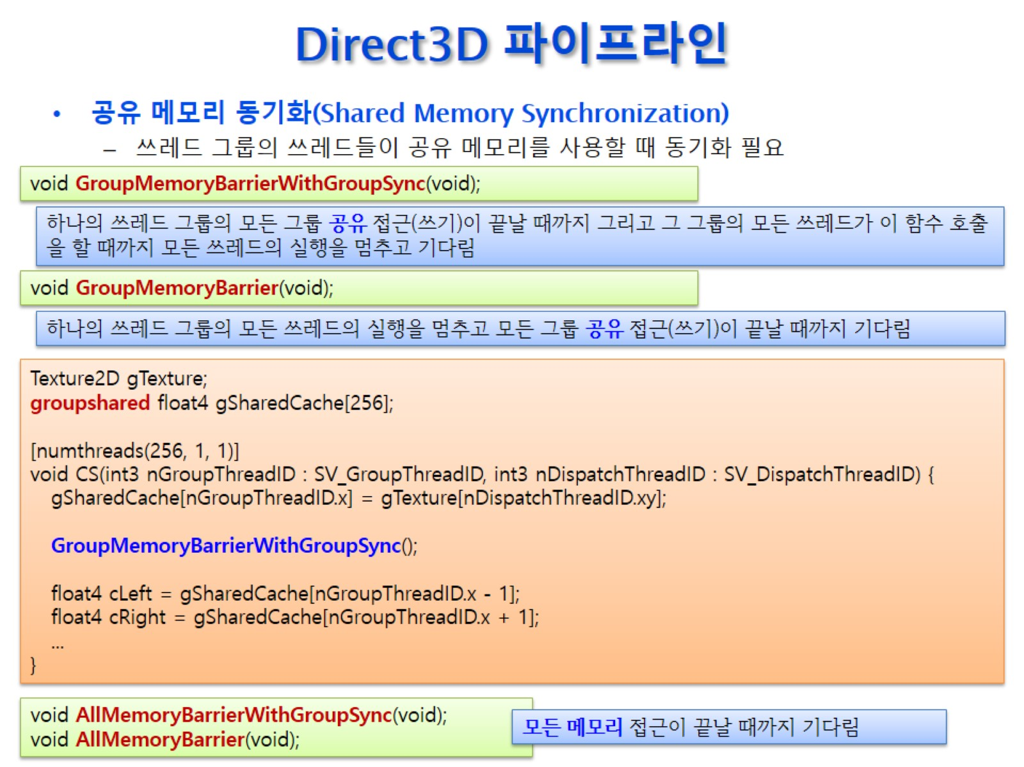
Direct3D 파이프라인

